Slide 1
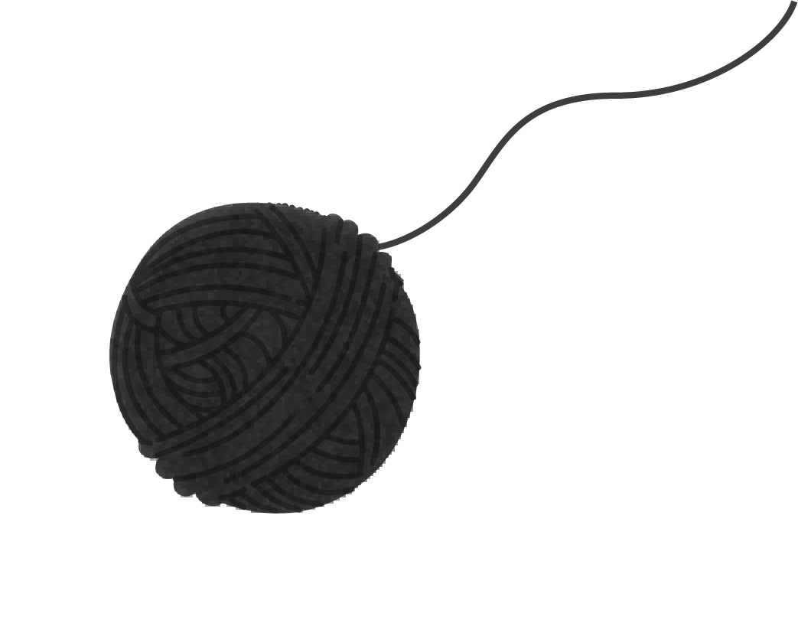
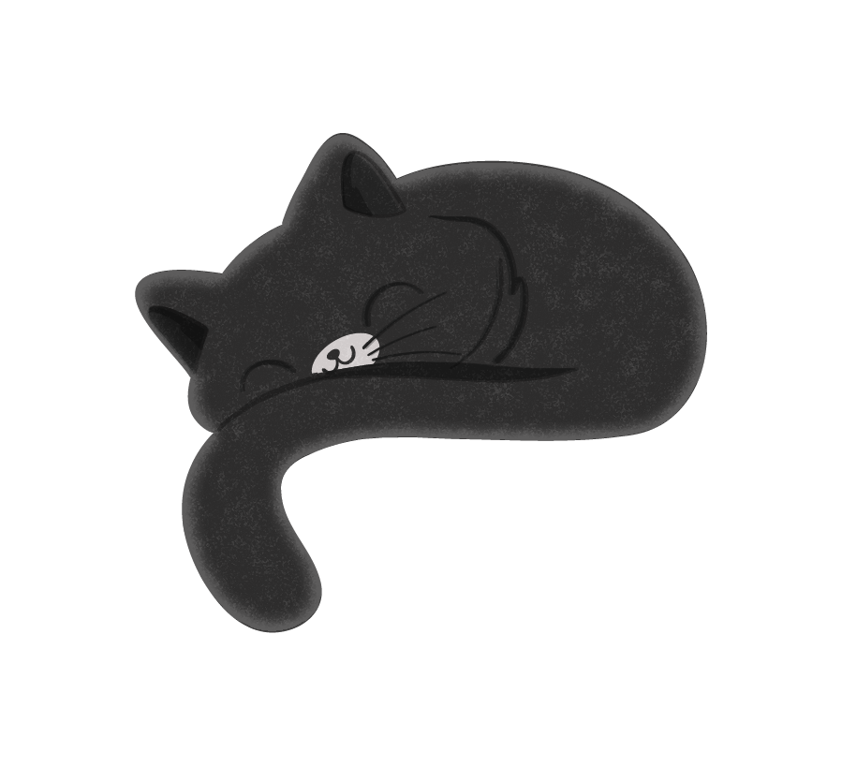
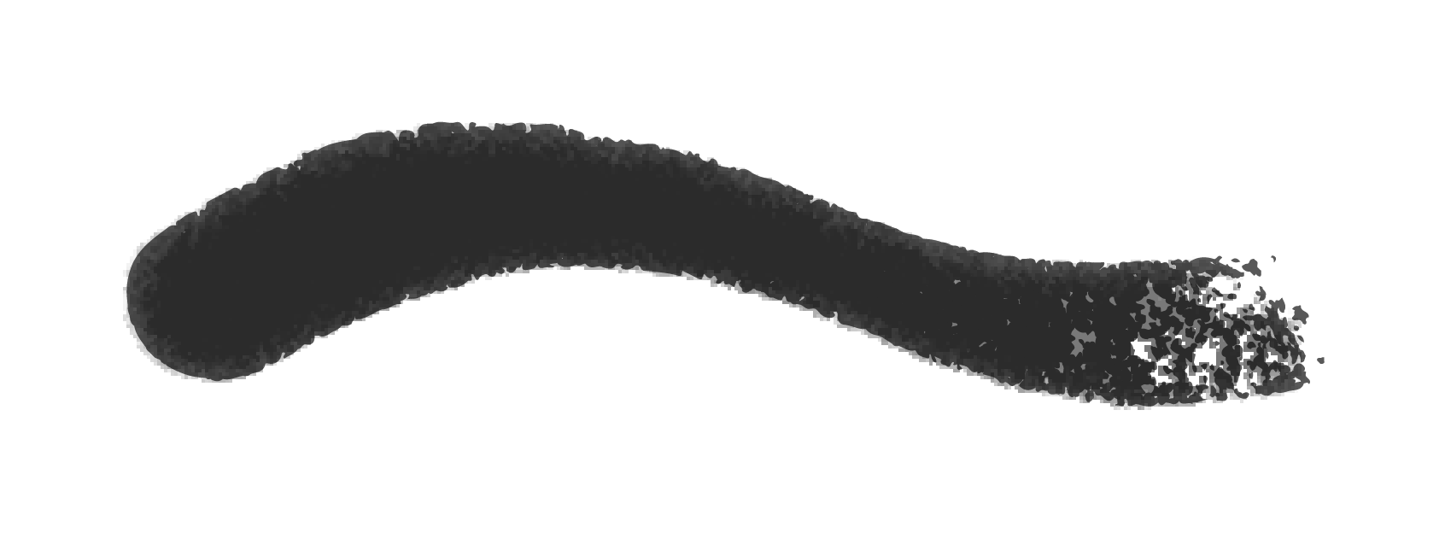
小咪的貓跳台 三年孝班 25號 劉書伃
第25屆麥哲倫計畫

Slide 2
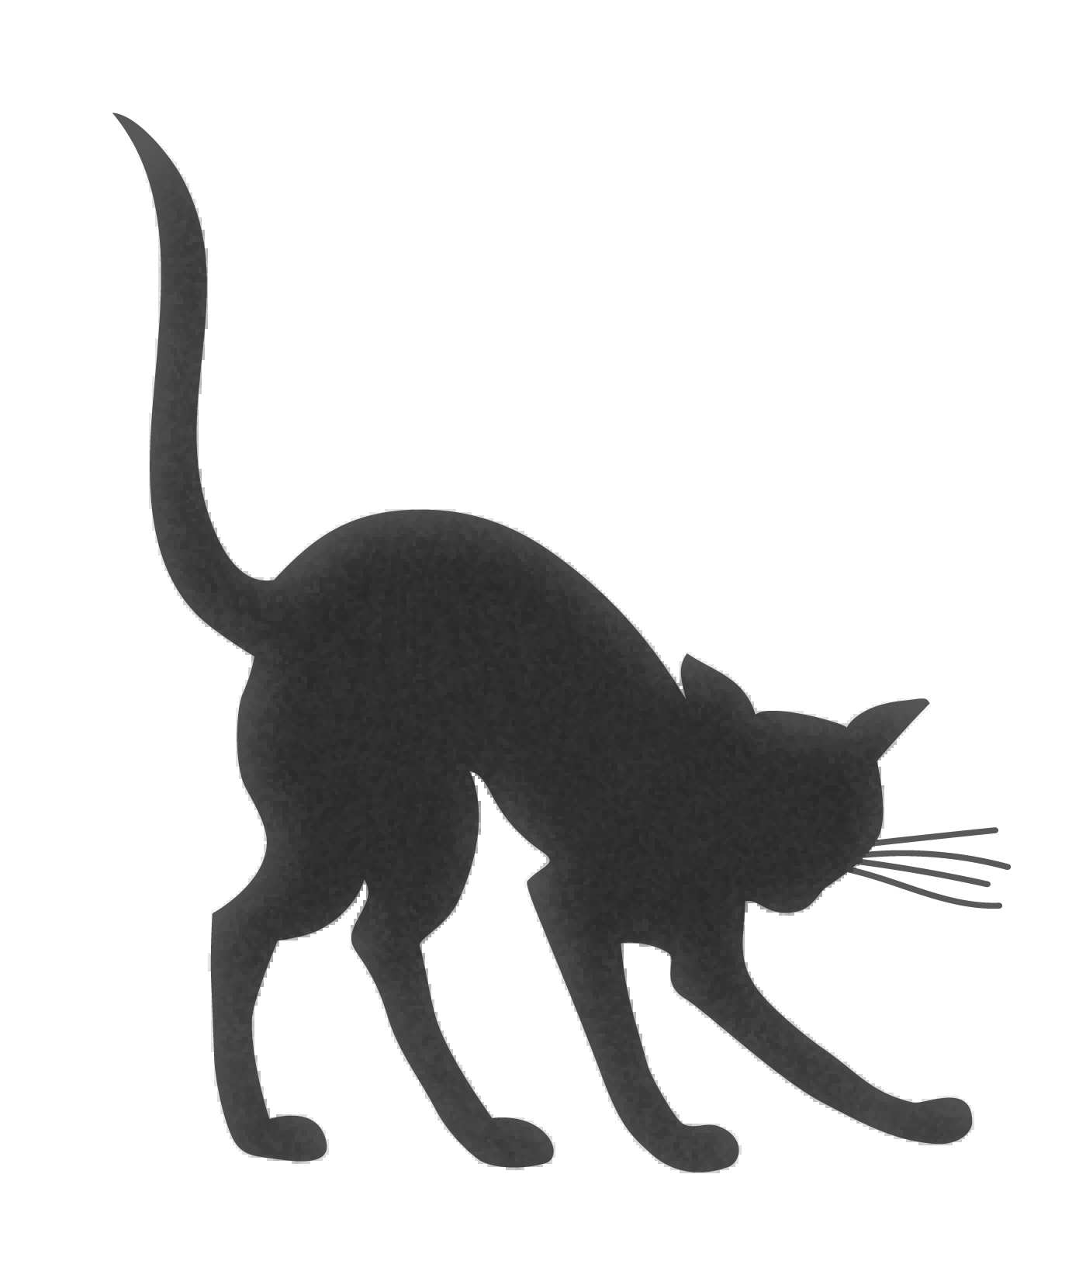
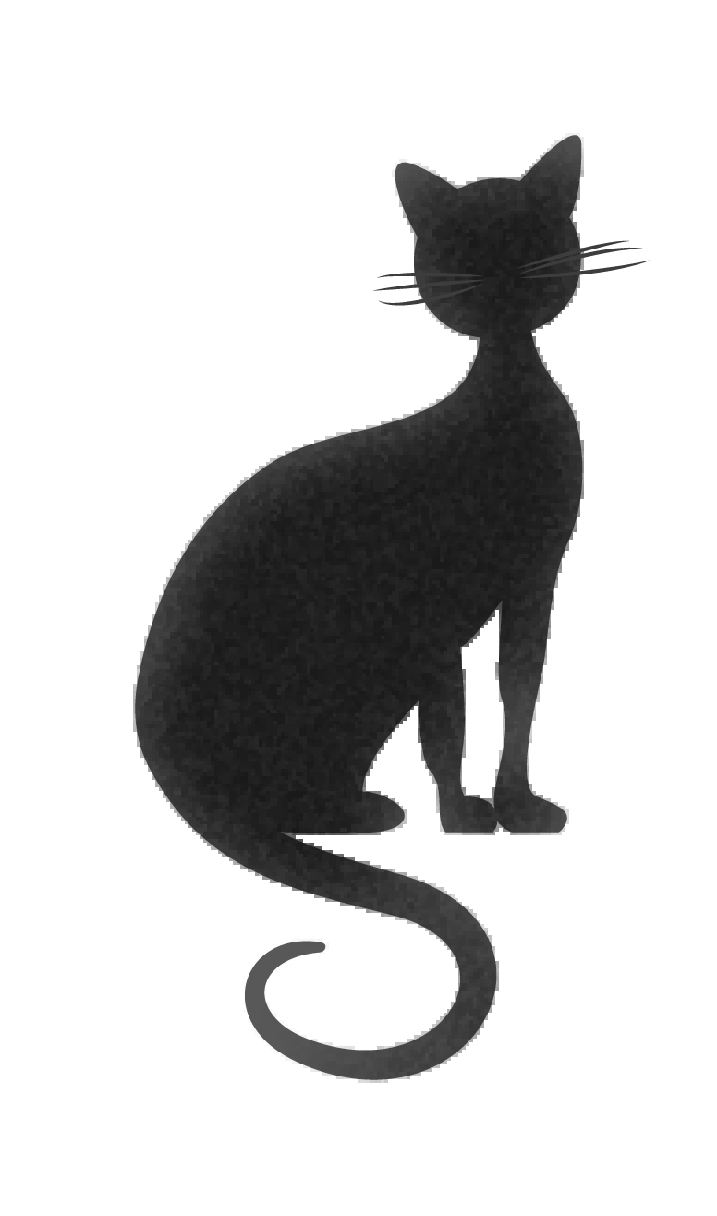
目錄
01
02
03
04
發想
準備工作
動工
成果作品
起因原由說明
成員介紹
設計圖
素材選購
尺寸丈量
材料裁切
組裝
裝飾佈置
成品照片

Slide 3
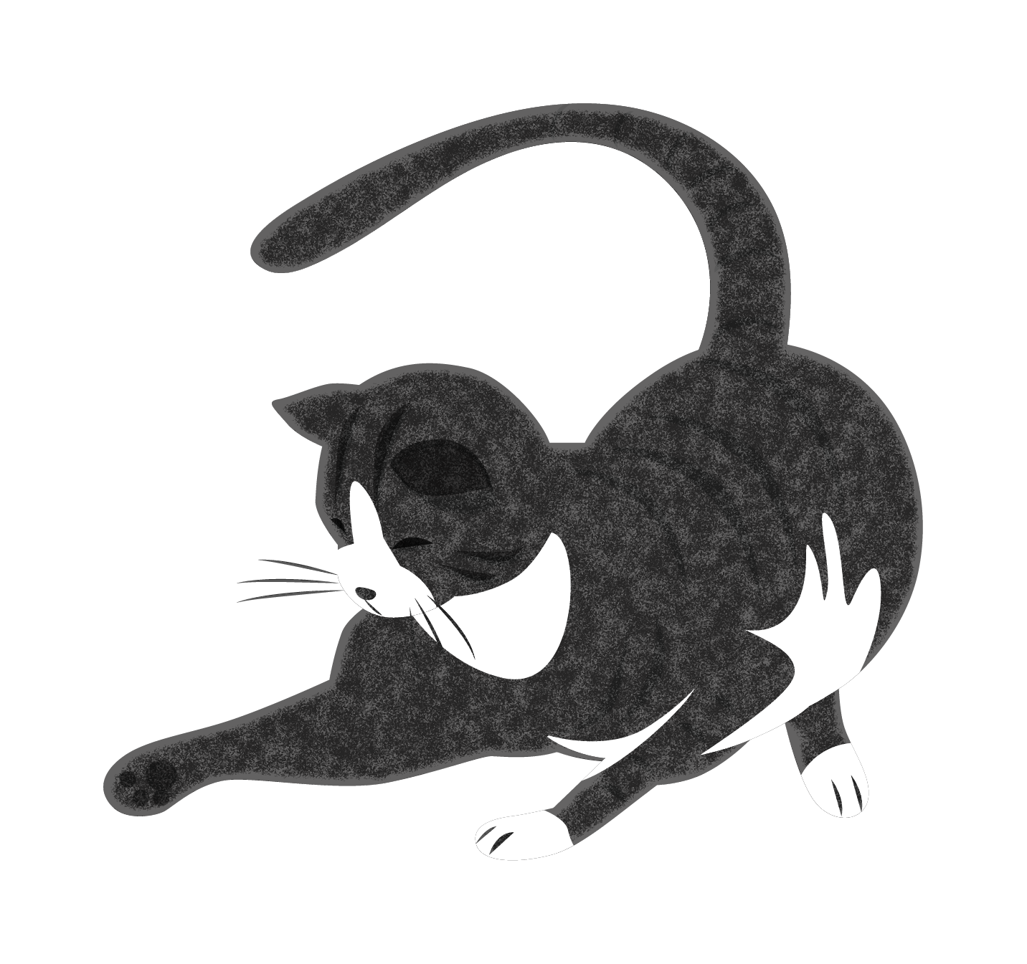
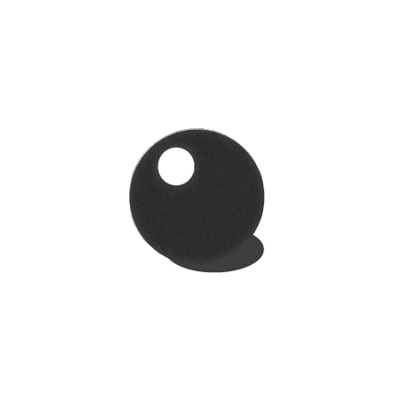
01
發想
嗯~~~~~

Slide 4
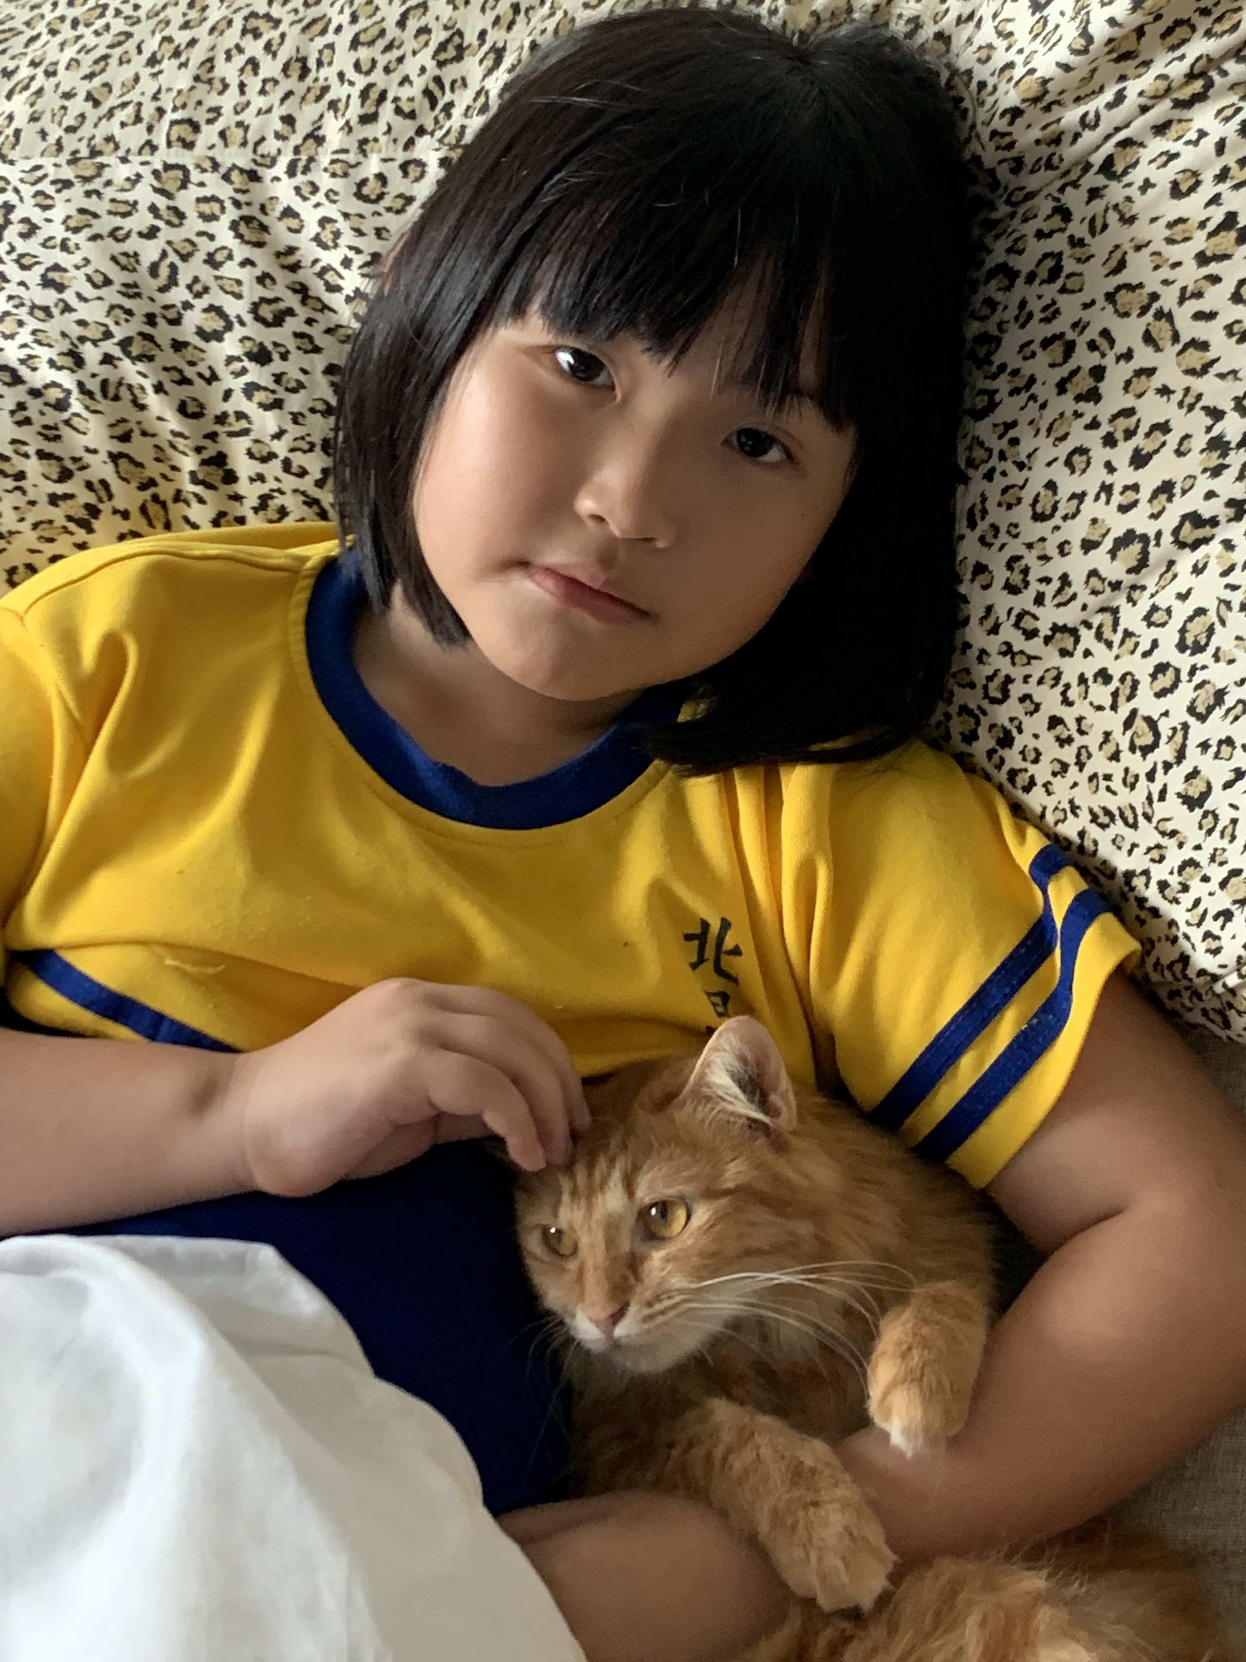
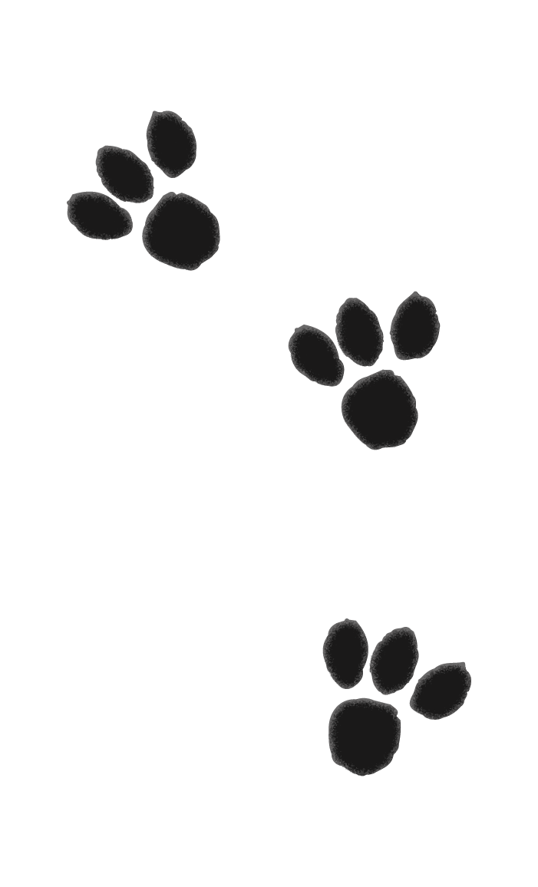
起因
暑假時，我看到外婆家養的白貓有一個貓跳台，突然間，我想到為什麼我們家的小咪沒有屬於她的貓跳台呢？於是我跟姐姐商量，我們來動手做一個貓跳台送給我們家的寶貝小咪吧！

Slide 5
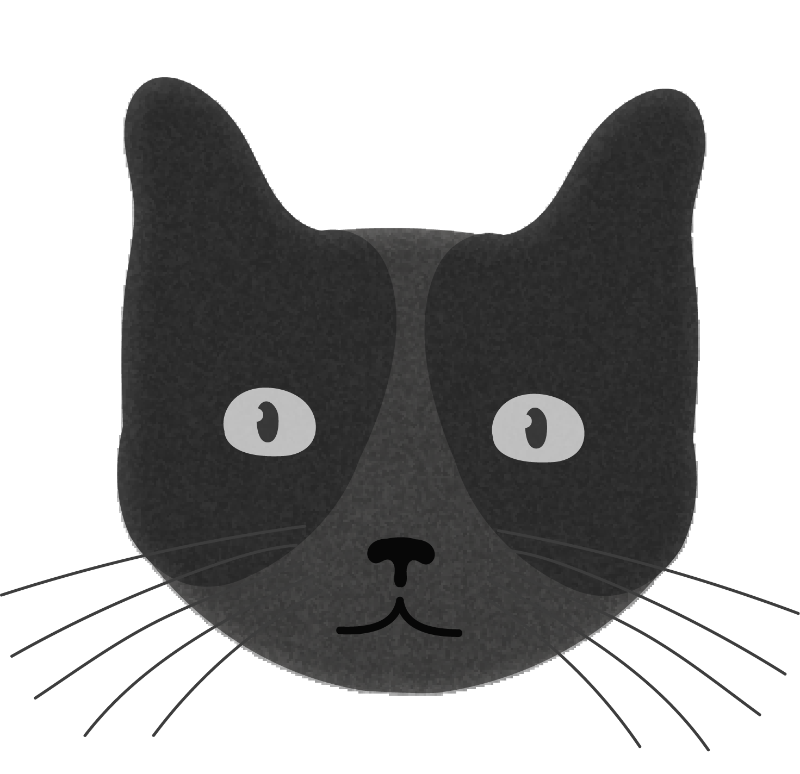
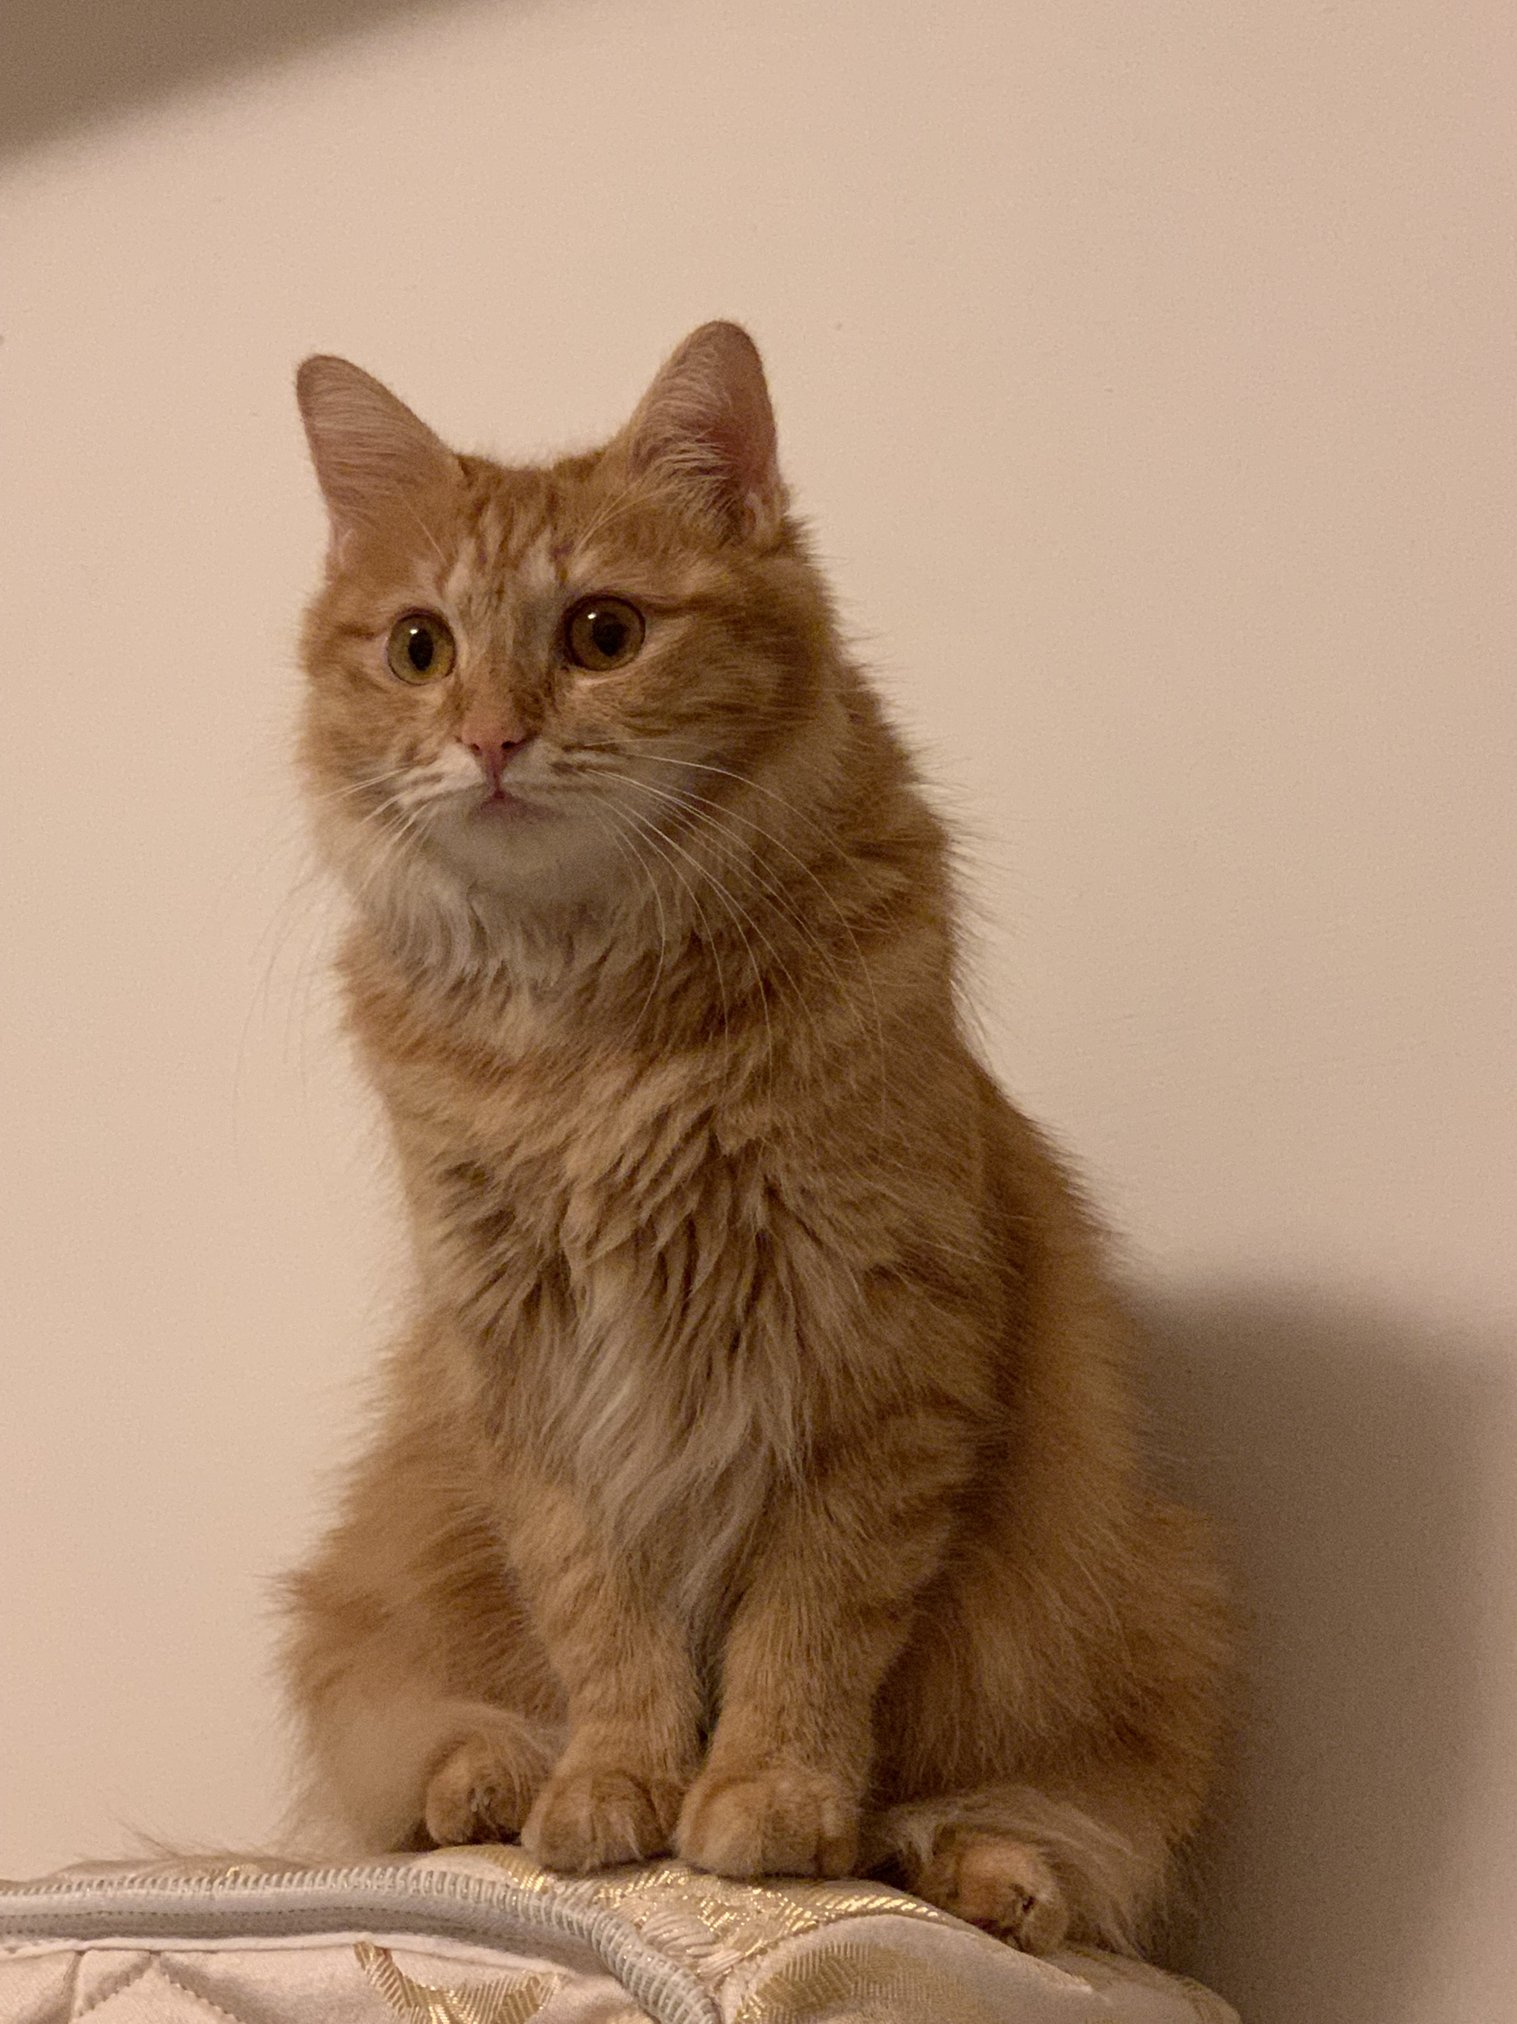
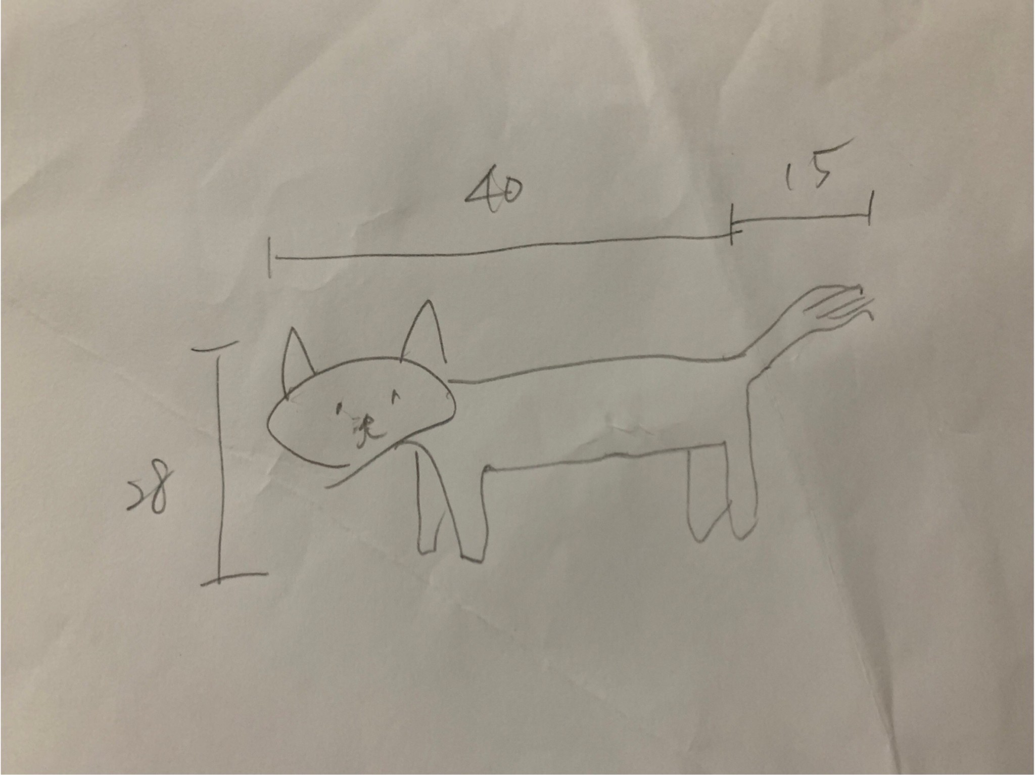
我家貓的自我介紹
體形尺寸
我的名字叫
小咪
身高：28cm
身長：40cm
尾長：15cm
姓別：母
年紀：2歲
品種：長毛橘貓
（可能有混到金吉拉）

Slide 6
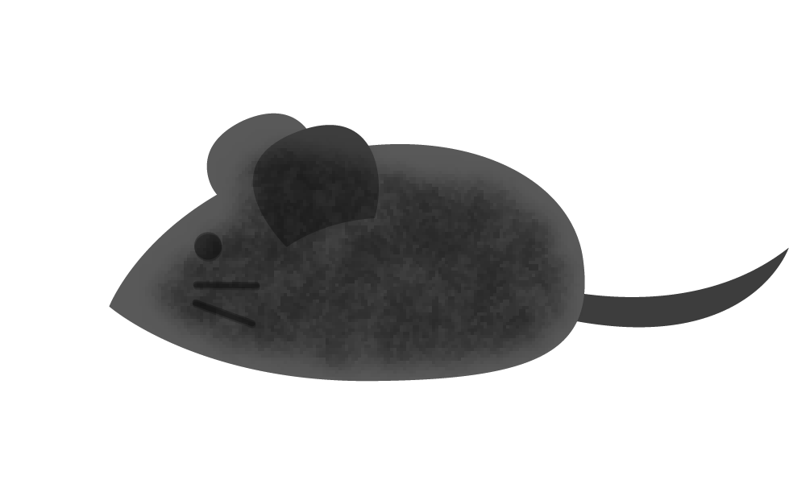
成員介紹
總監-余婉甄（二姨）
小幫手-劉書伃
工木長-劉伯思（爸）
指揮所有工作流程及分派工作
協助任何工作
藝術長-劉書妍（姐）
簡報手-余婉綺（媽）
有關圖樣的設計及配色
各式粗重的工作
簡報製作

Slide 7
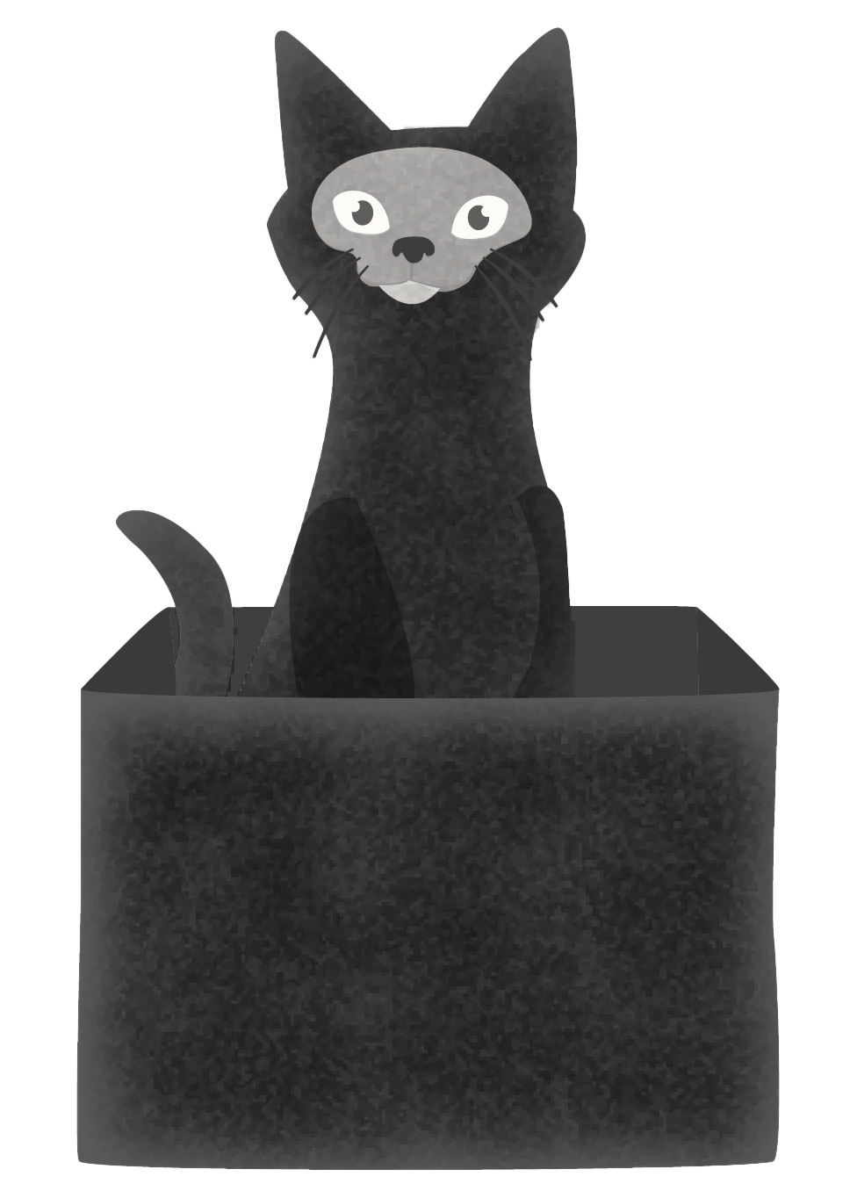
02
準備工作
開始囉~~動工

Slide 8
設計
設計圖
丈量
量身定做
選材
嚴選廢棄木料

Slide 9
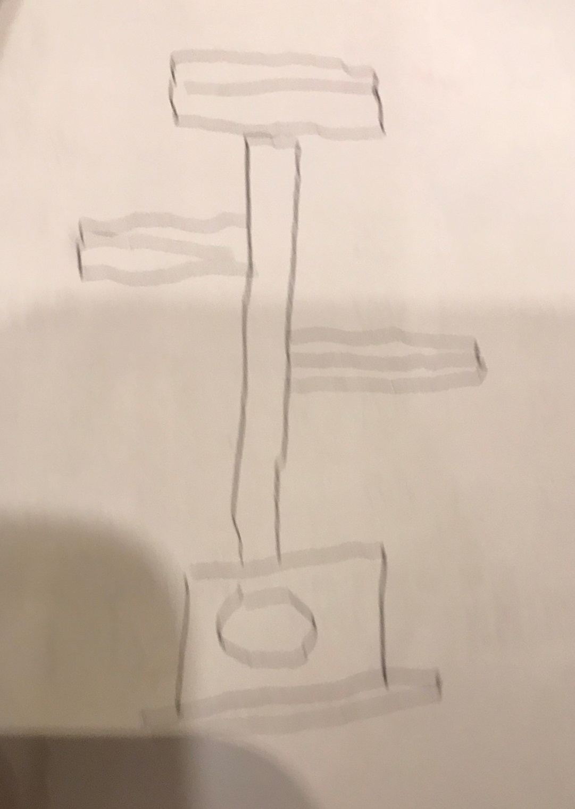
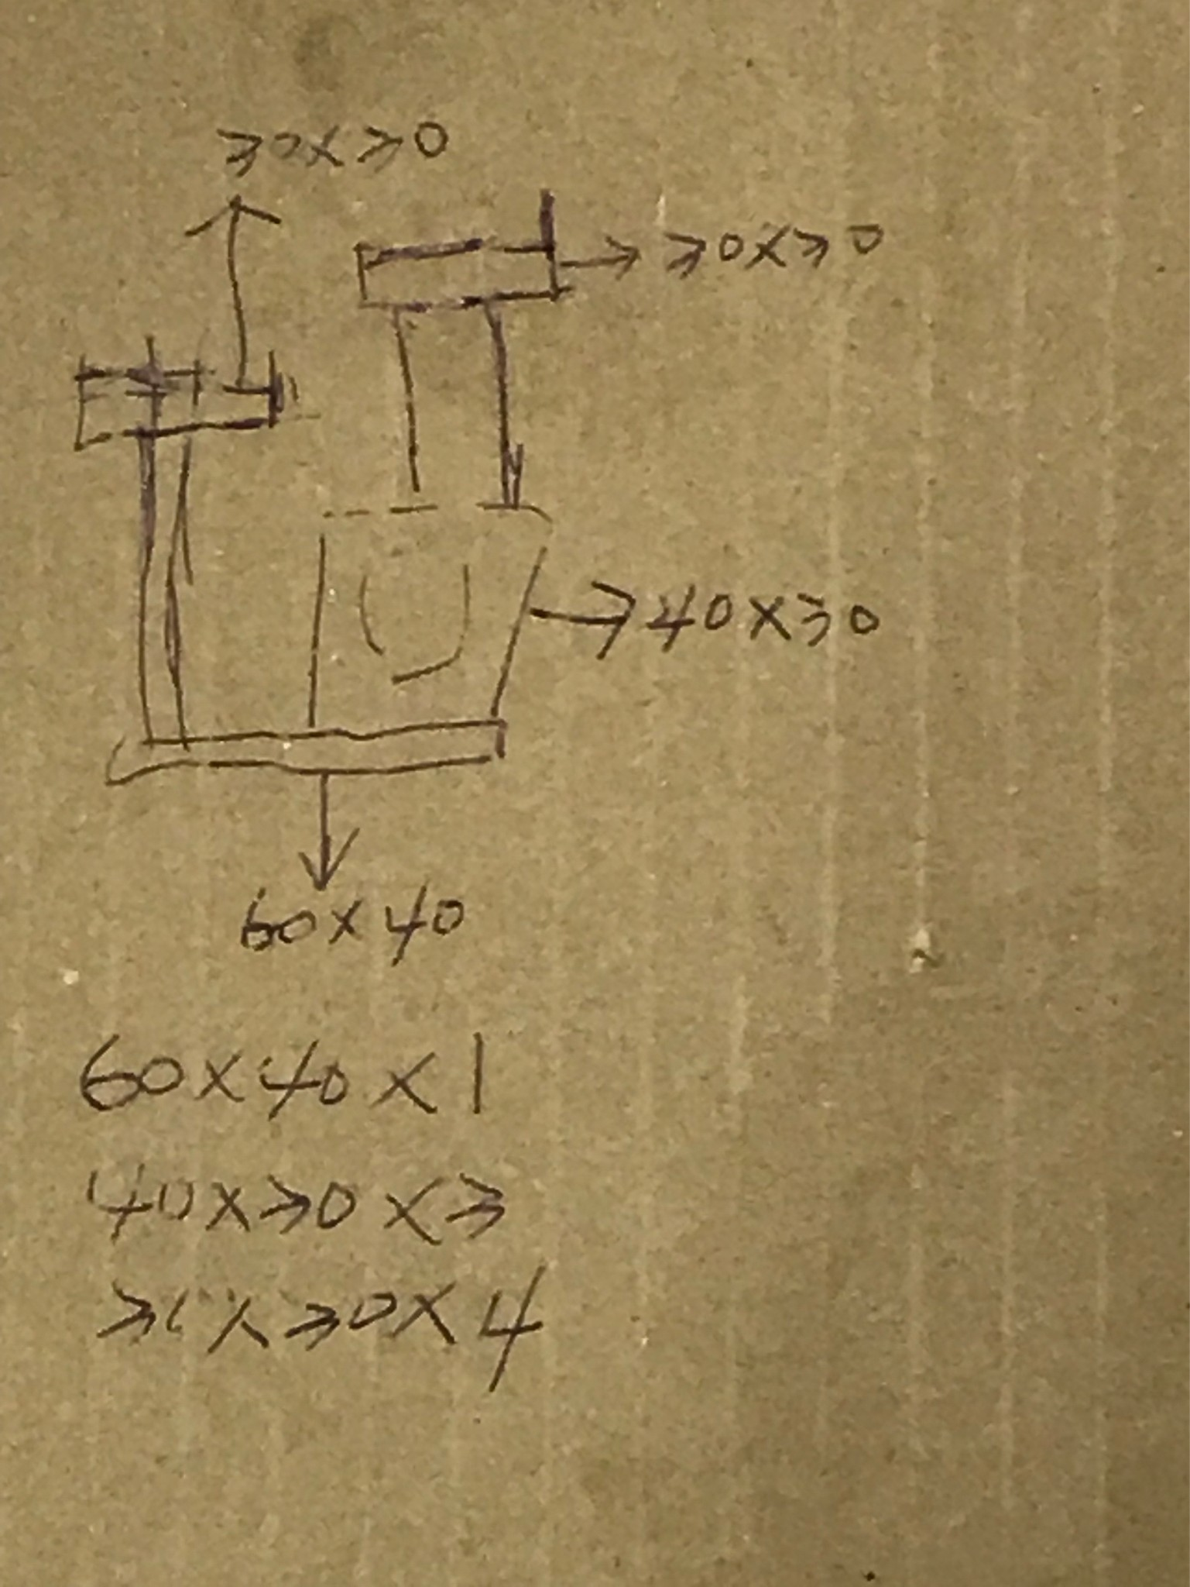
我的設計圖
設訂尺寸大小

Slide 10
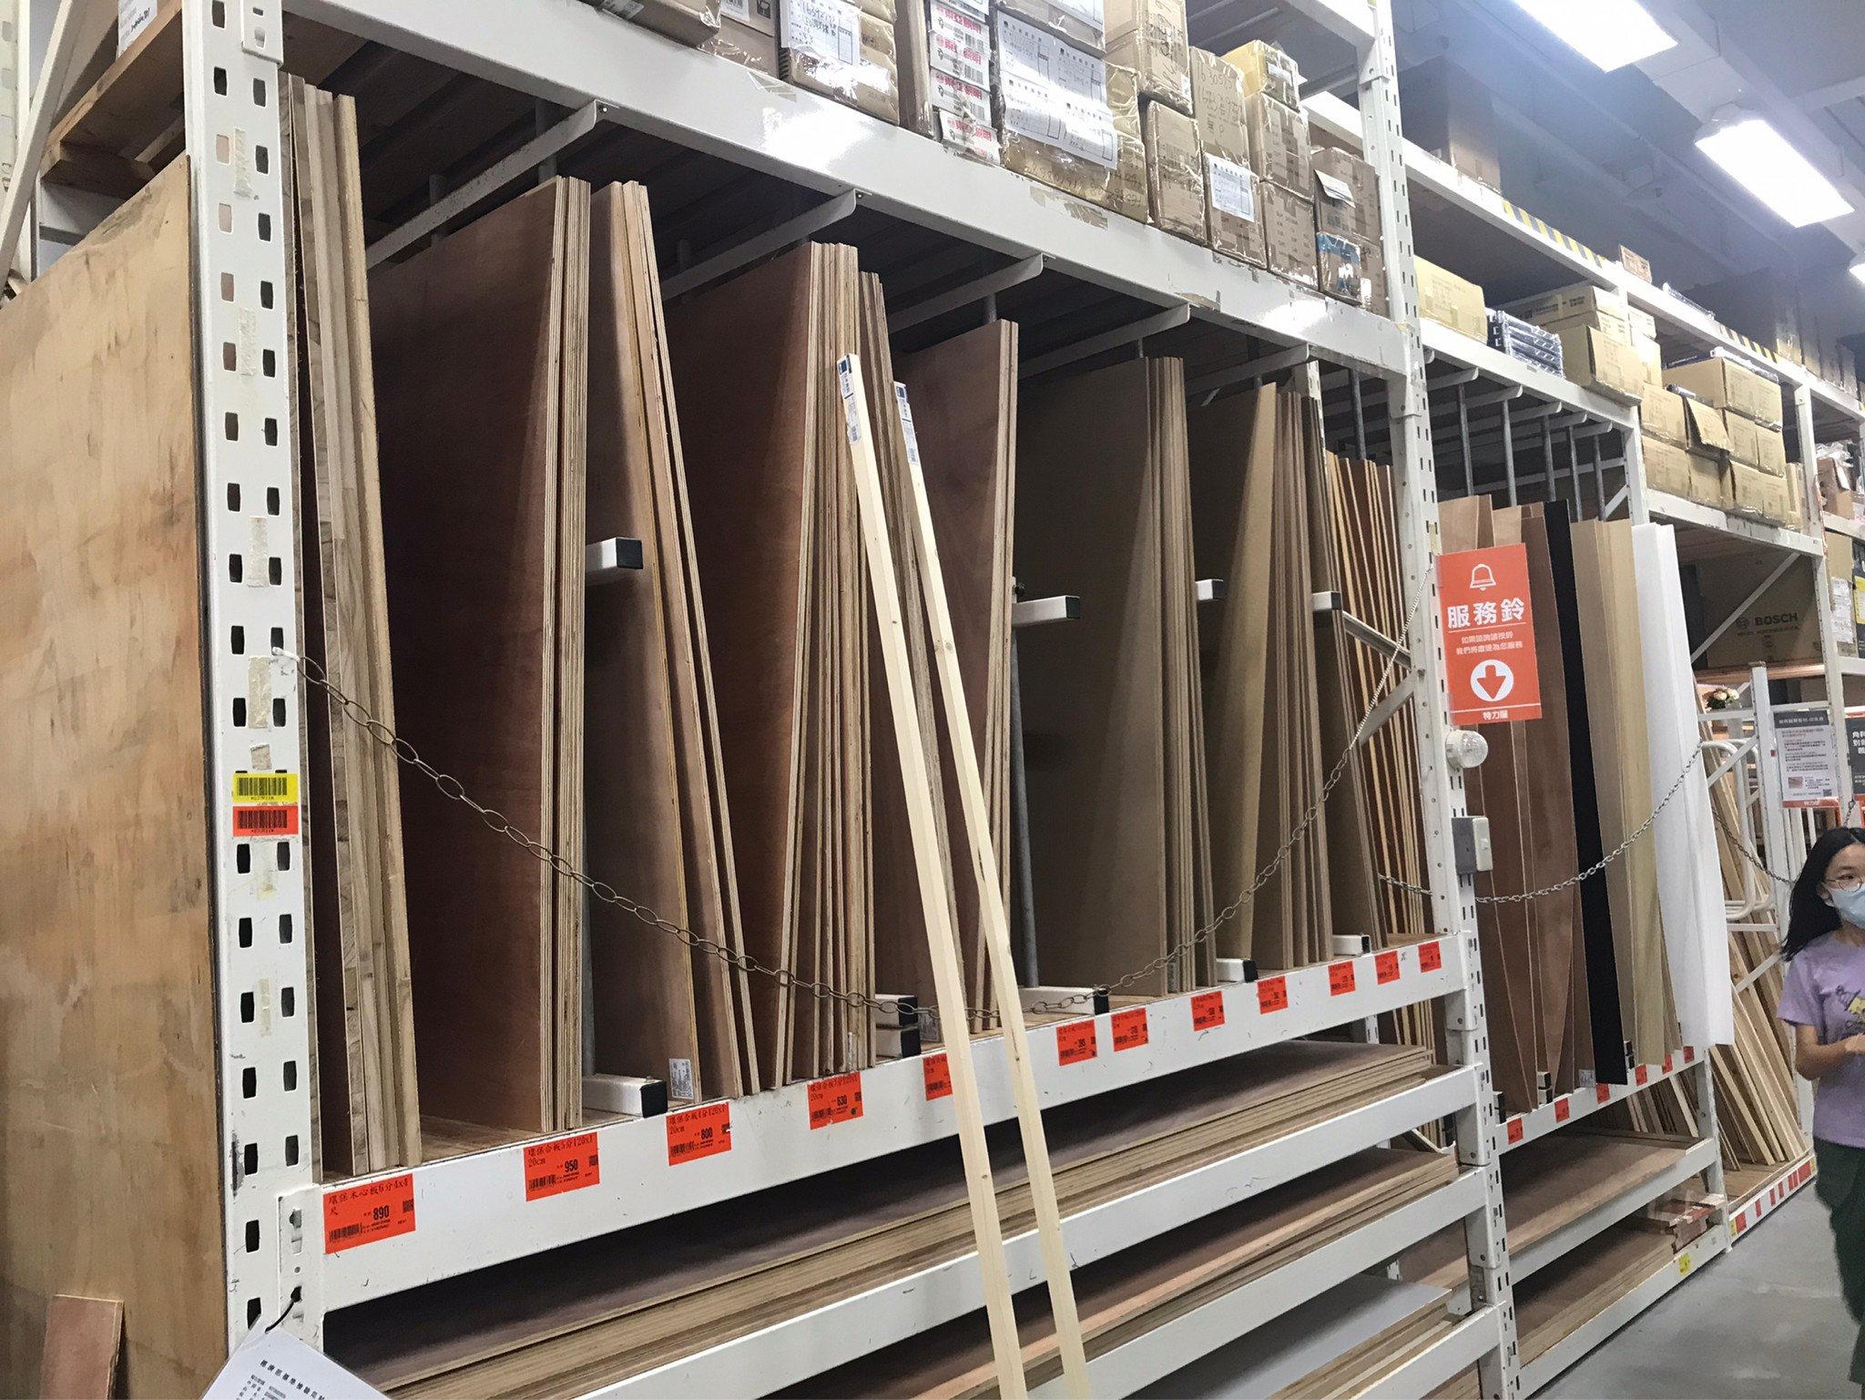
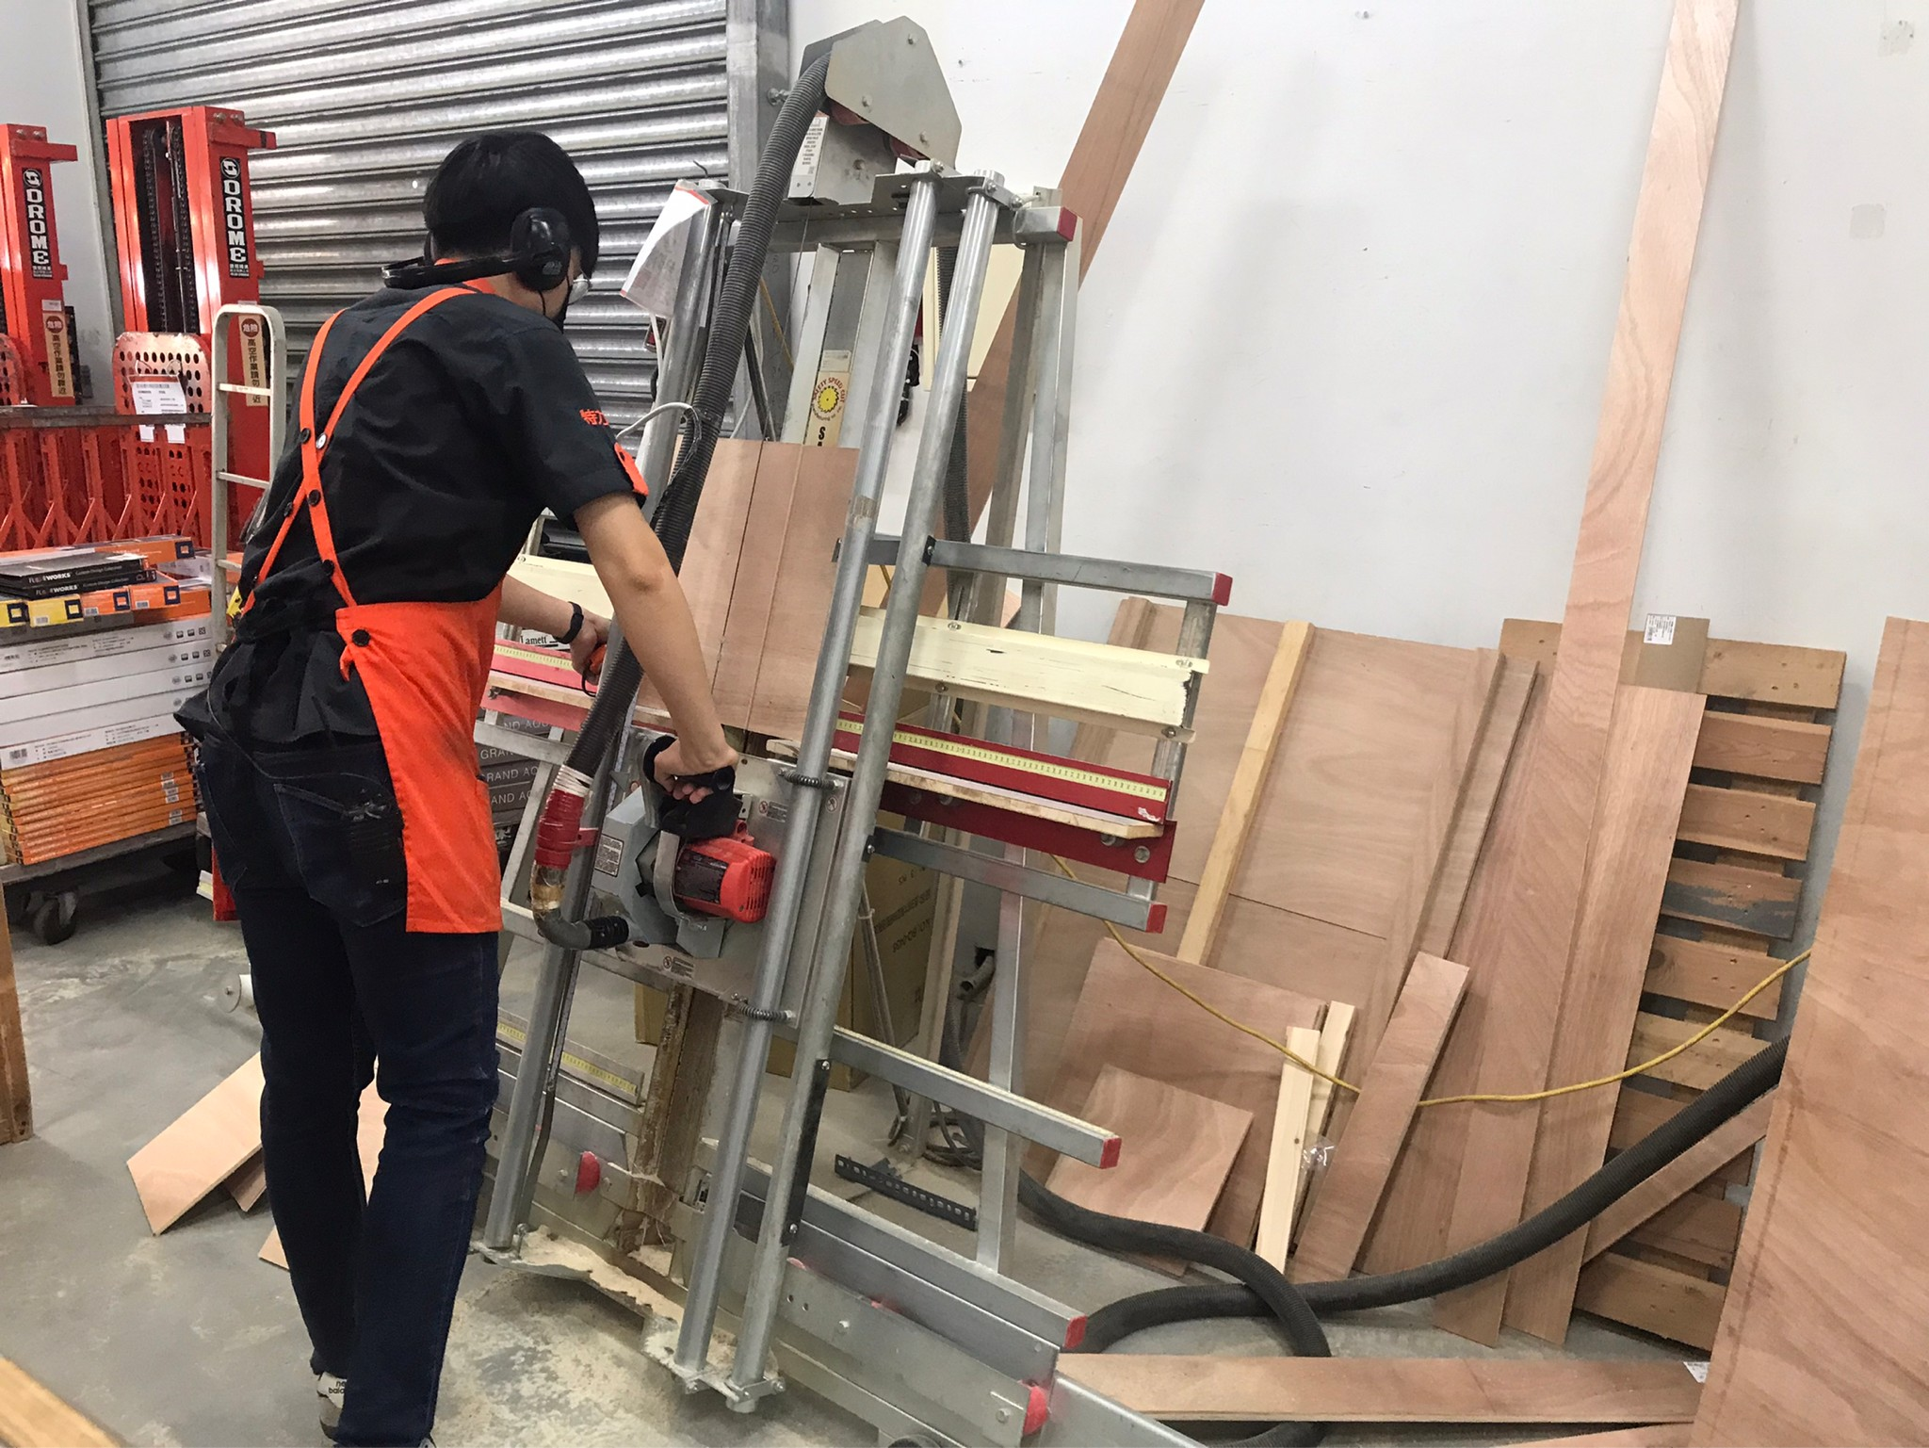
最後選用廢料木板 丈量尺寸後裁切

Slide 11
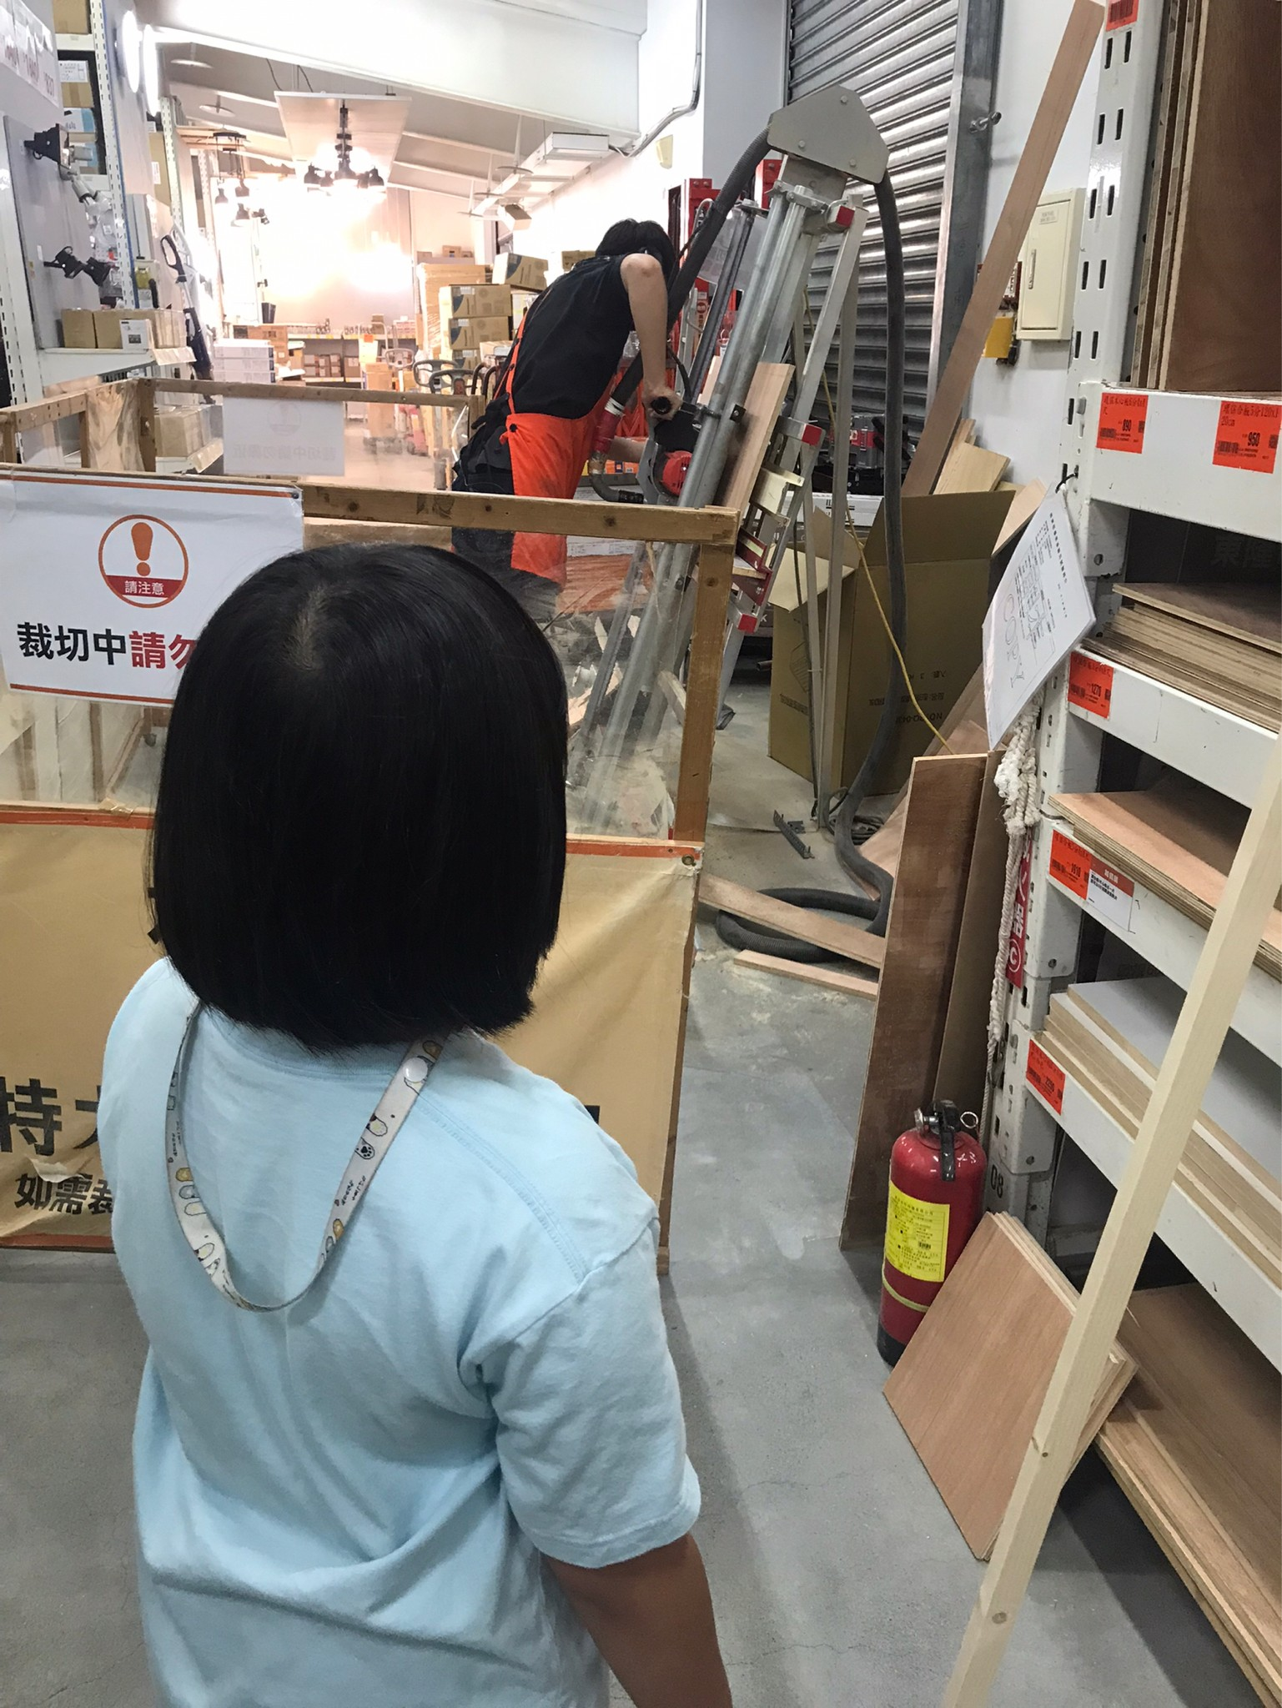
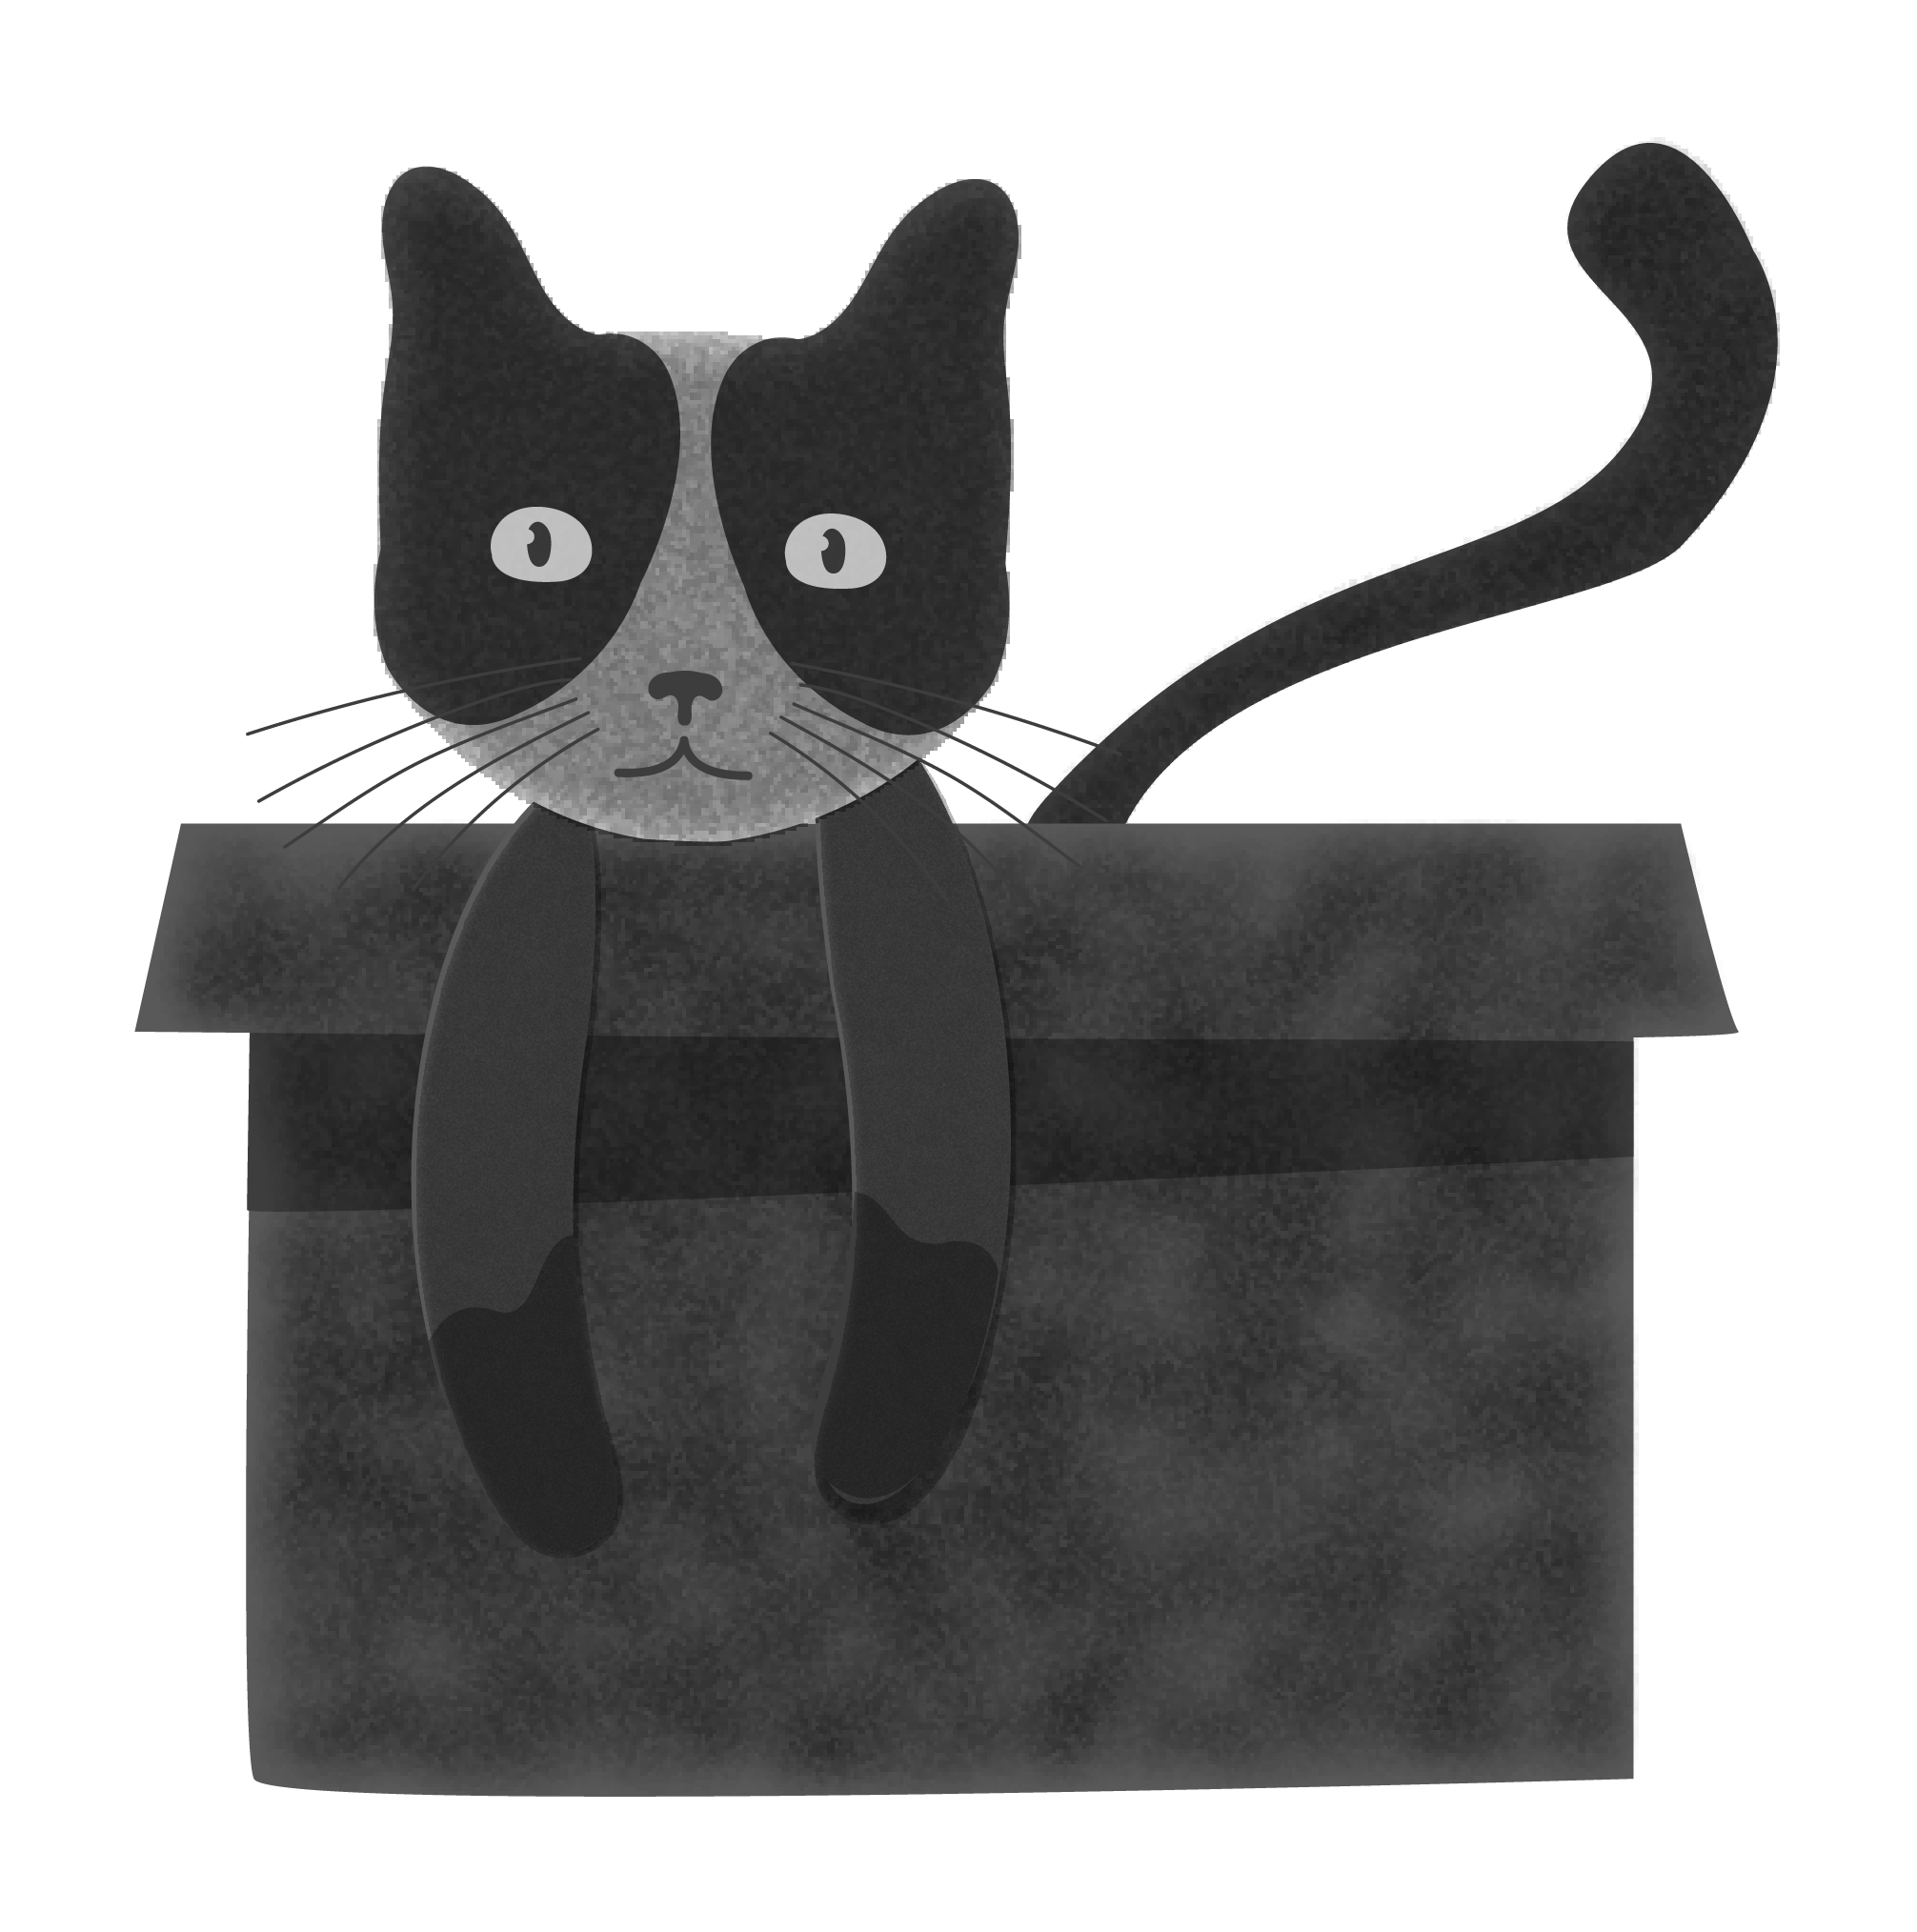
機器裁切
裁切成我設計圖上所需要的尺寸。
（感謝特力屋的大哥哥幫我切）

Slide 12
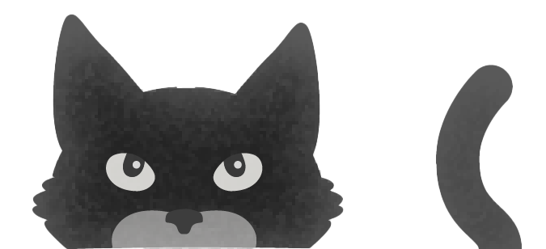
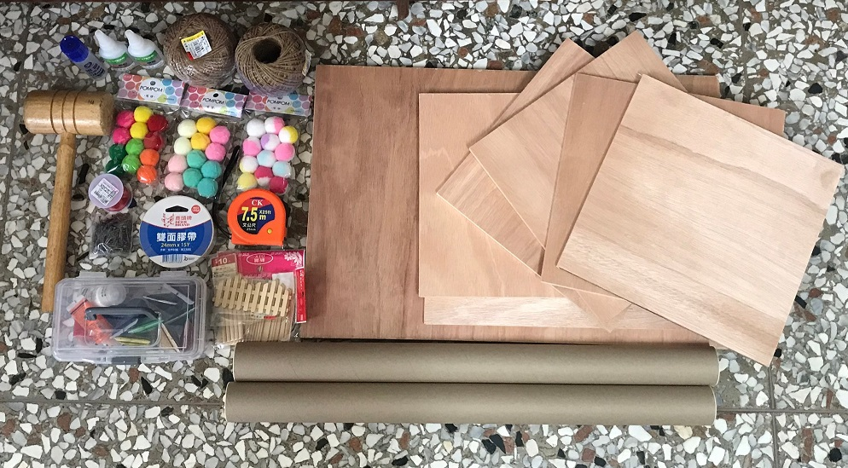
準備好所需要用到的工具和材料
木板
紙卷棒
麻繩
小彩球
保力龍膠
捲尺
木鎚
釘子

Slide 13
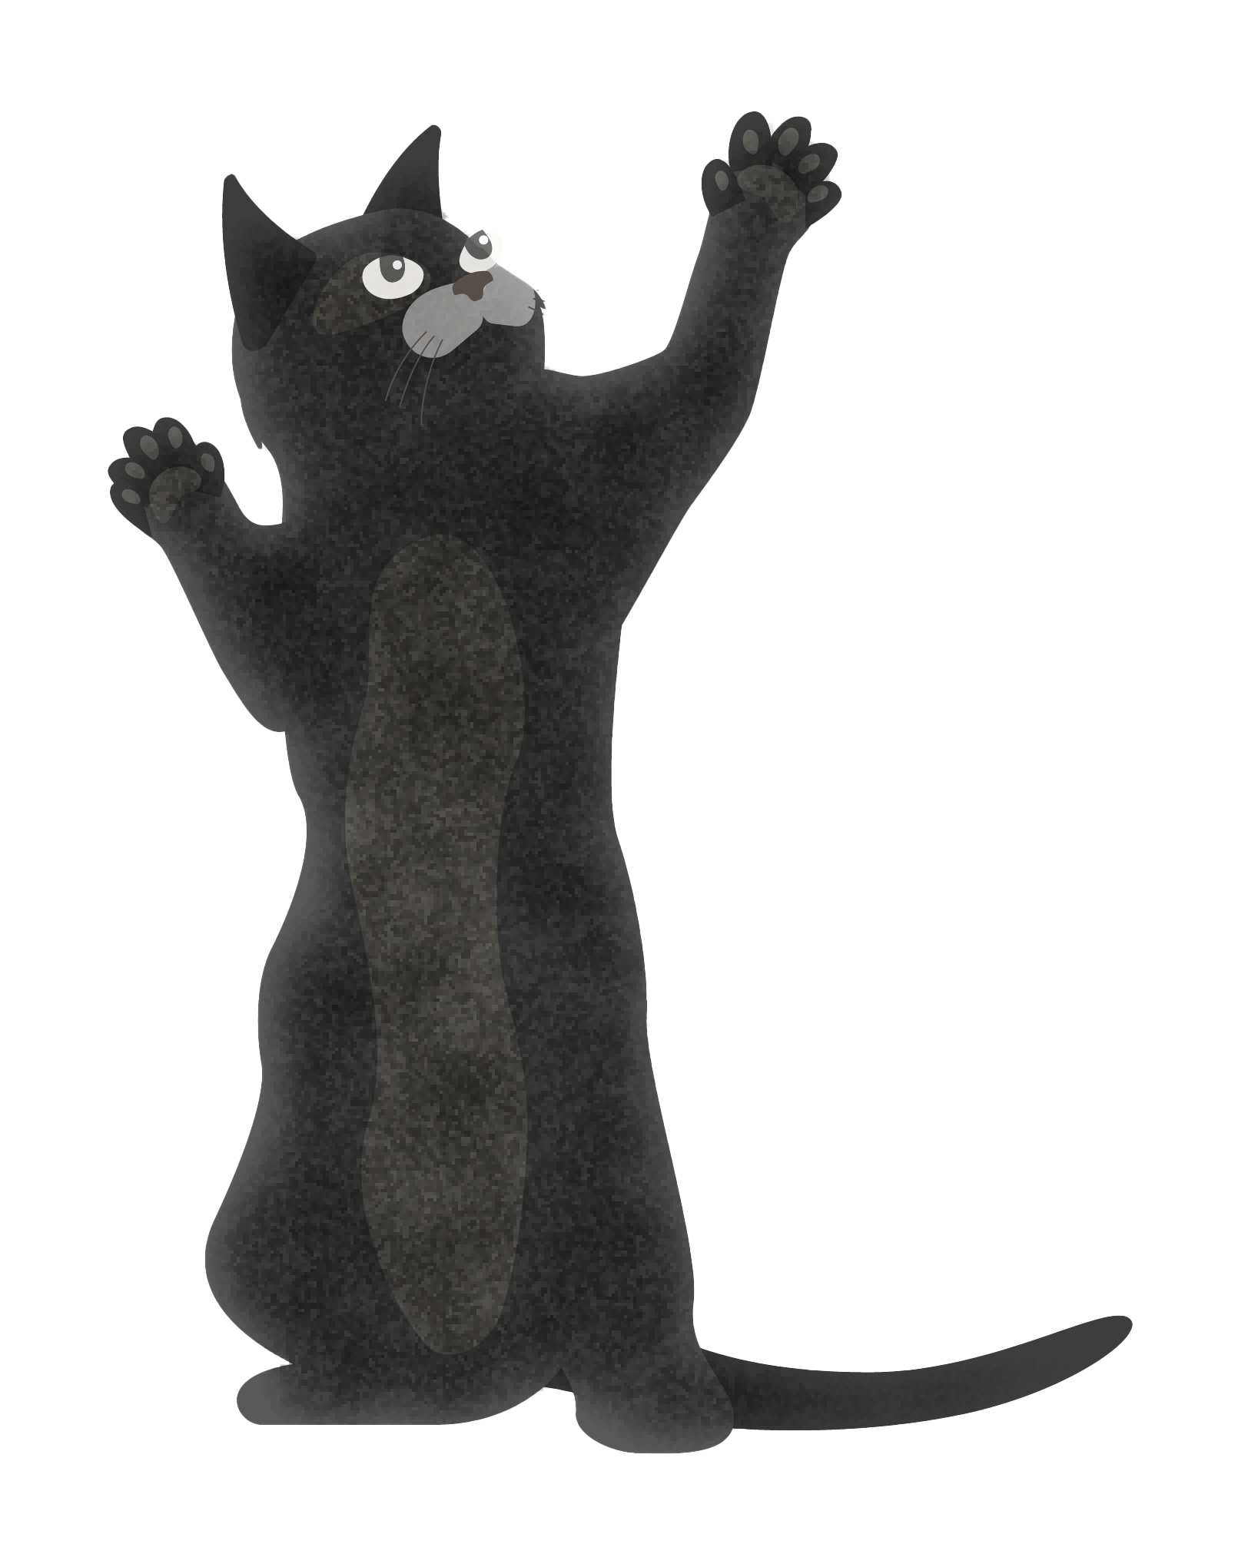
動工
03
開工大吉

Slide 14
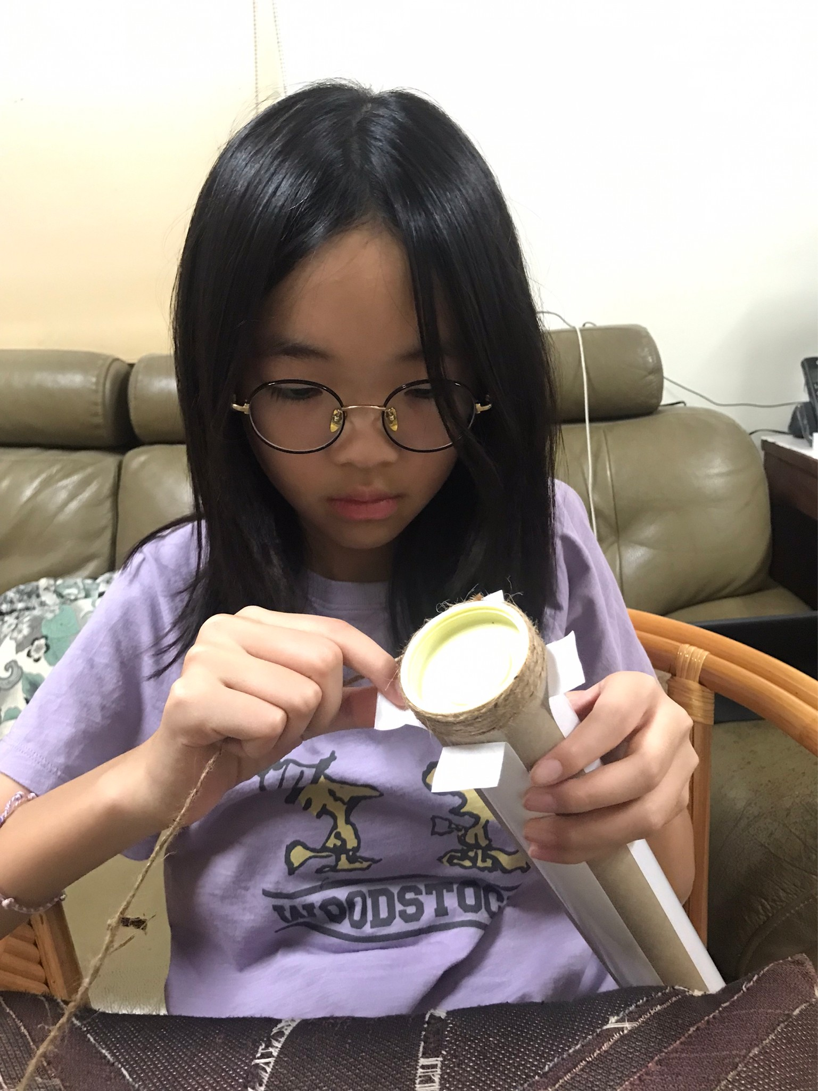
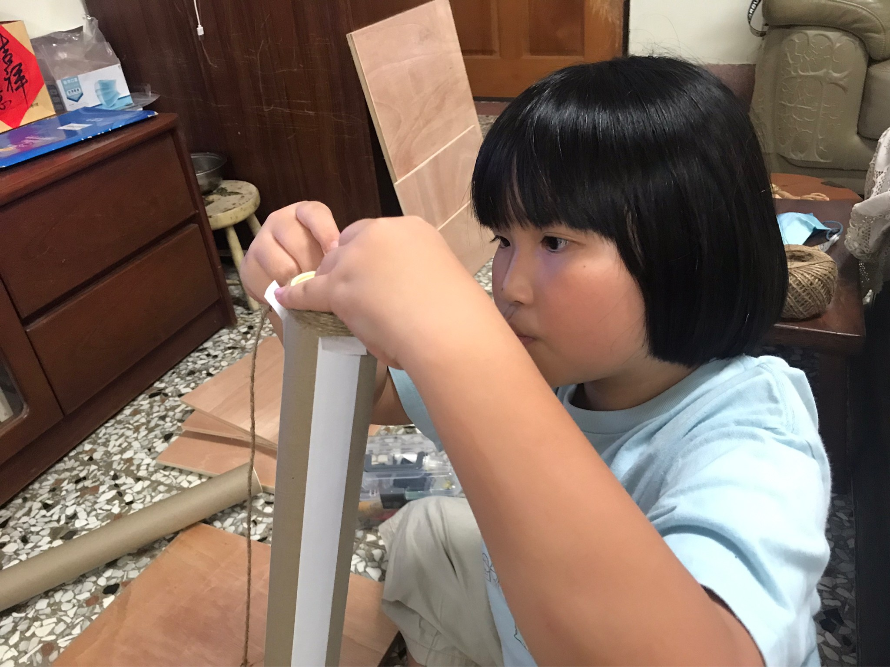
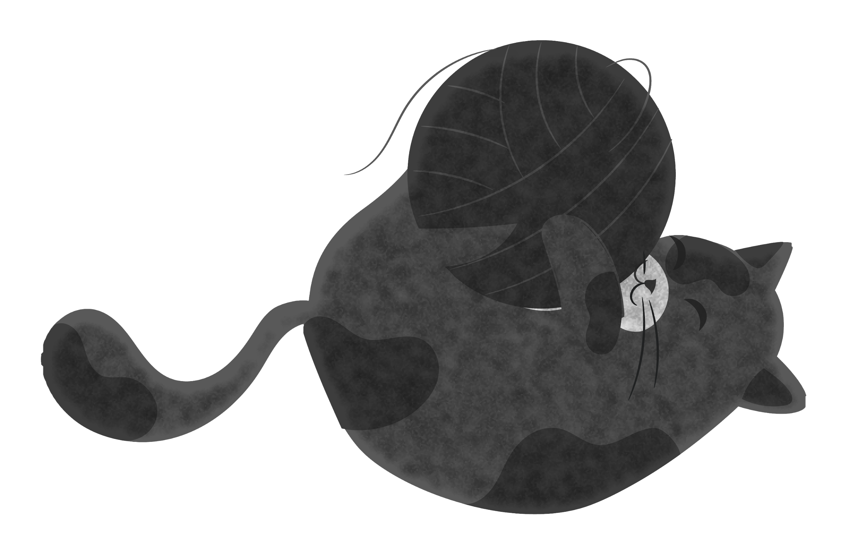
用麻繩捲啊捲

Slide 15
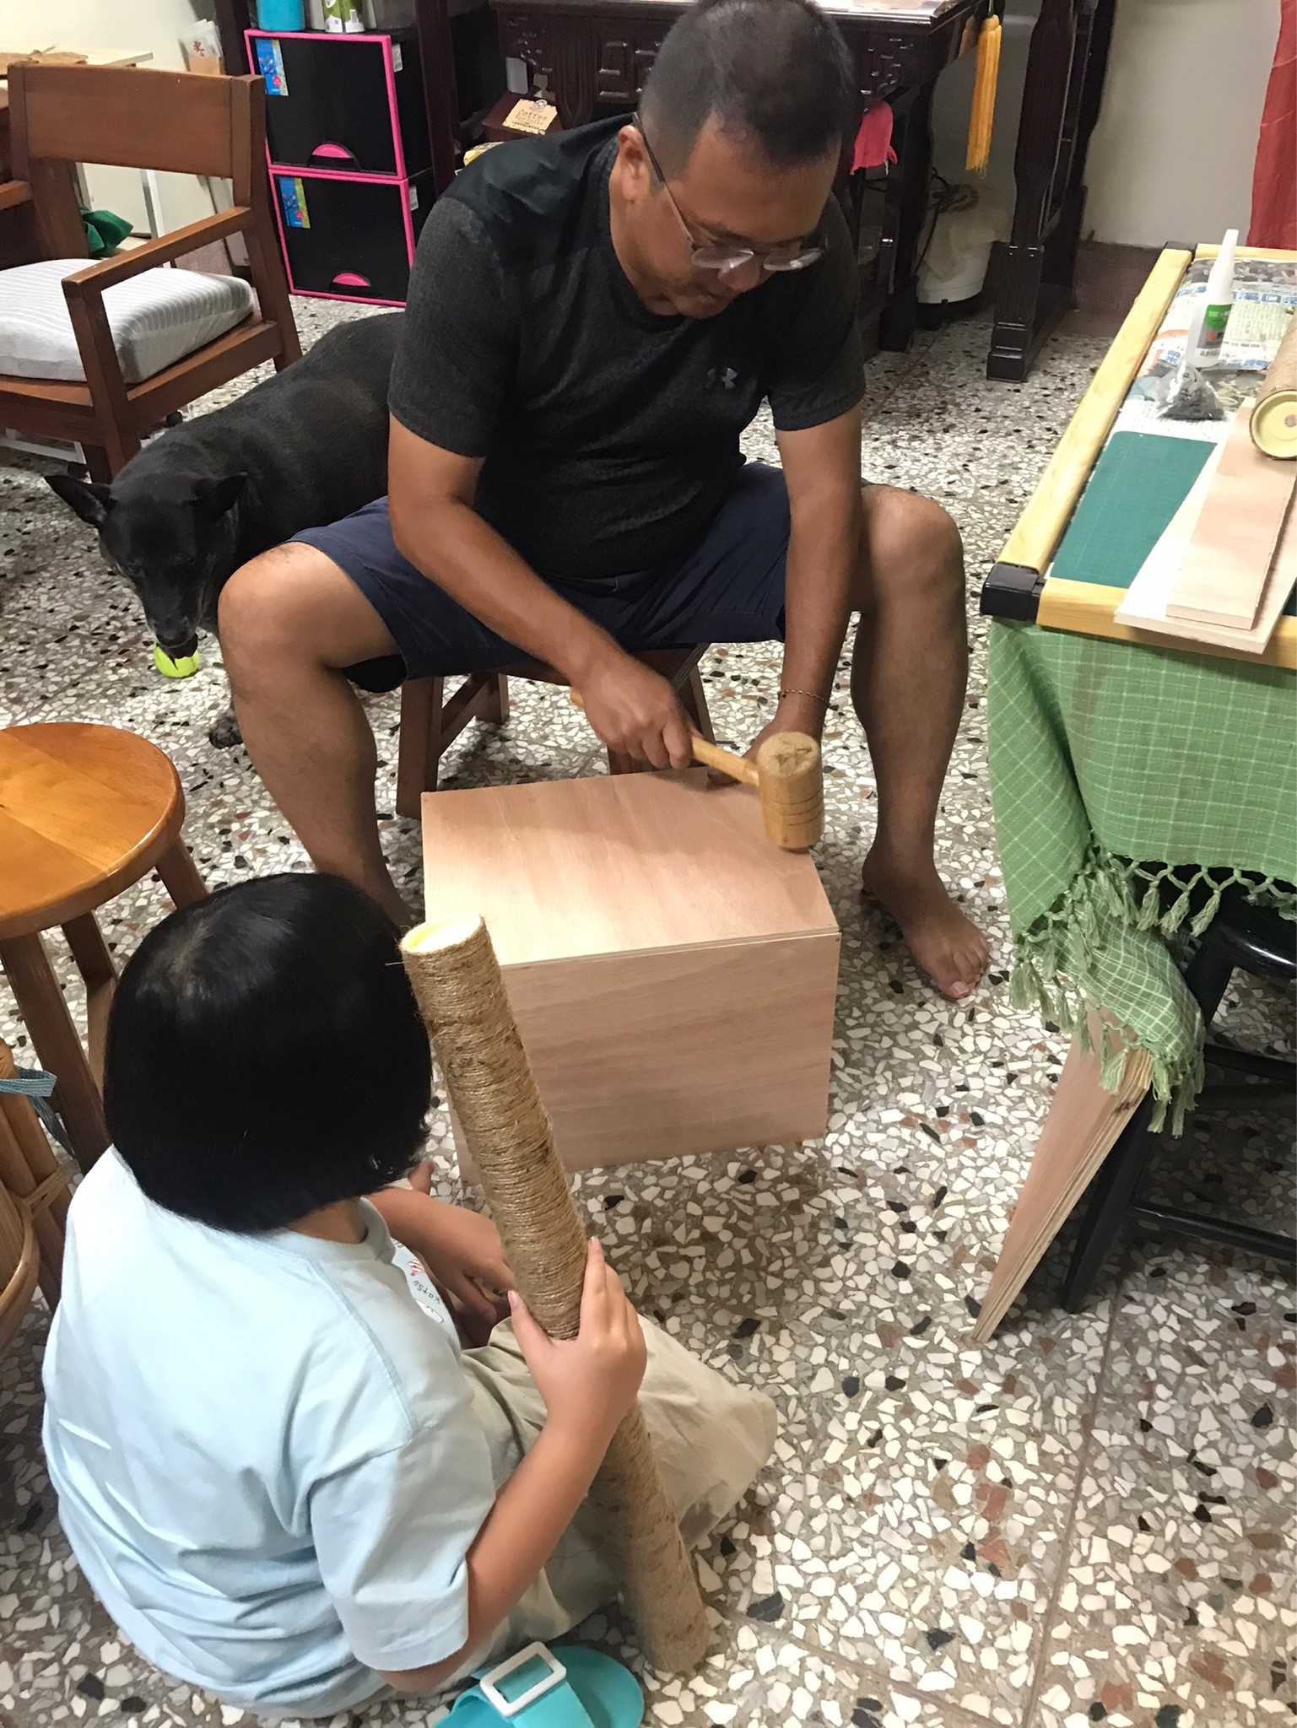
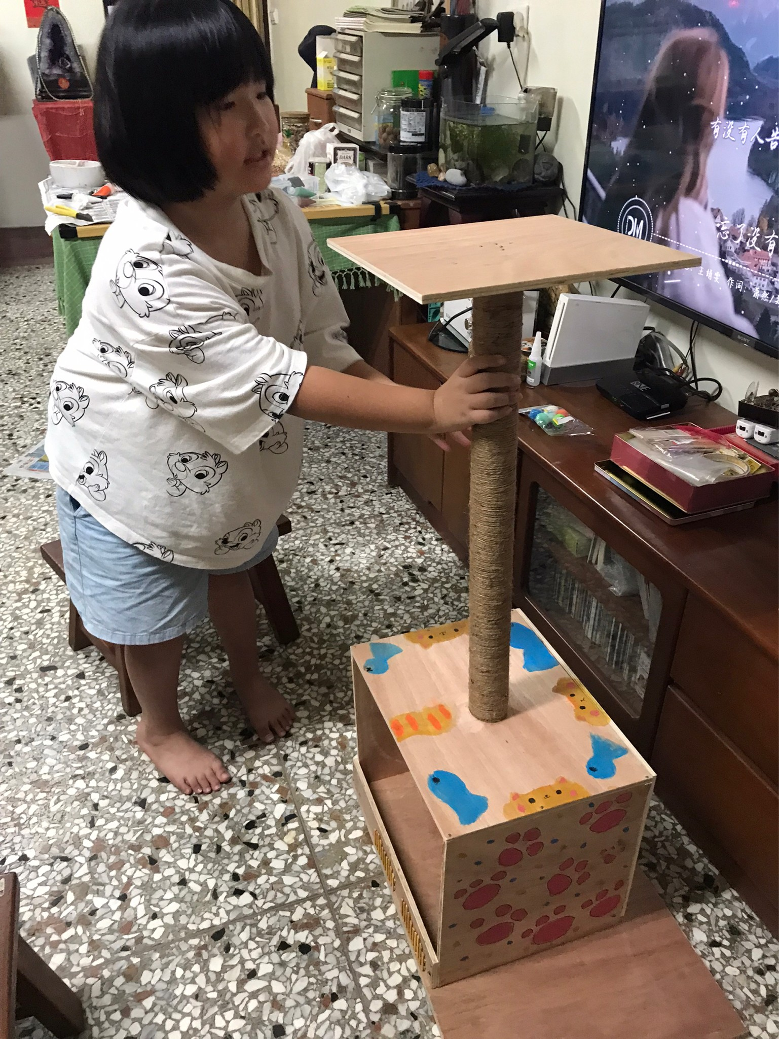
組裝（釘釘釘）

Slide 16
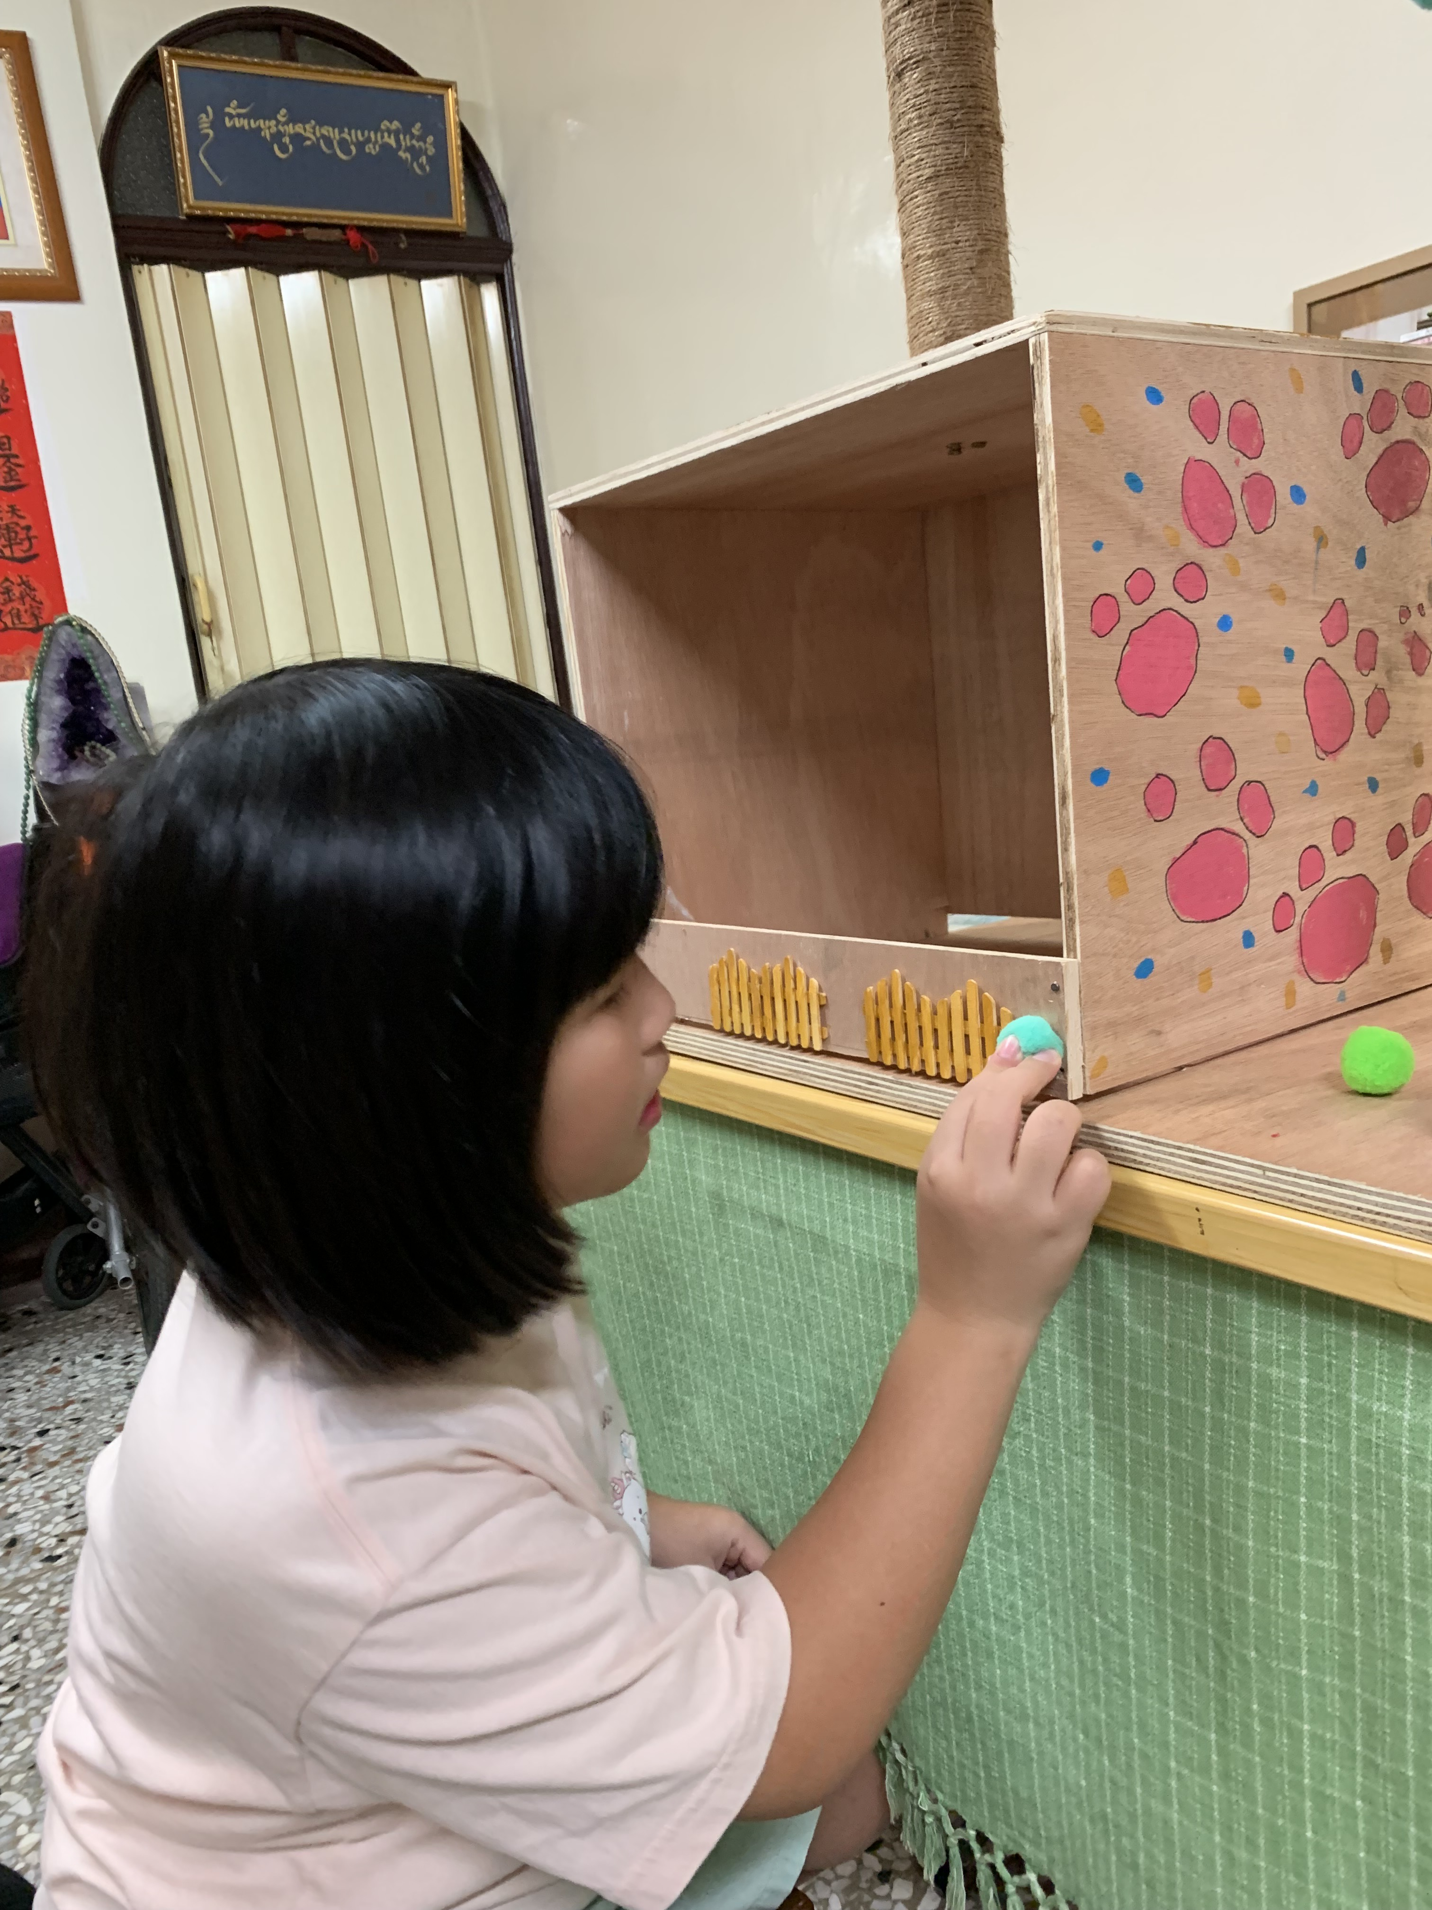
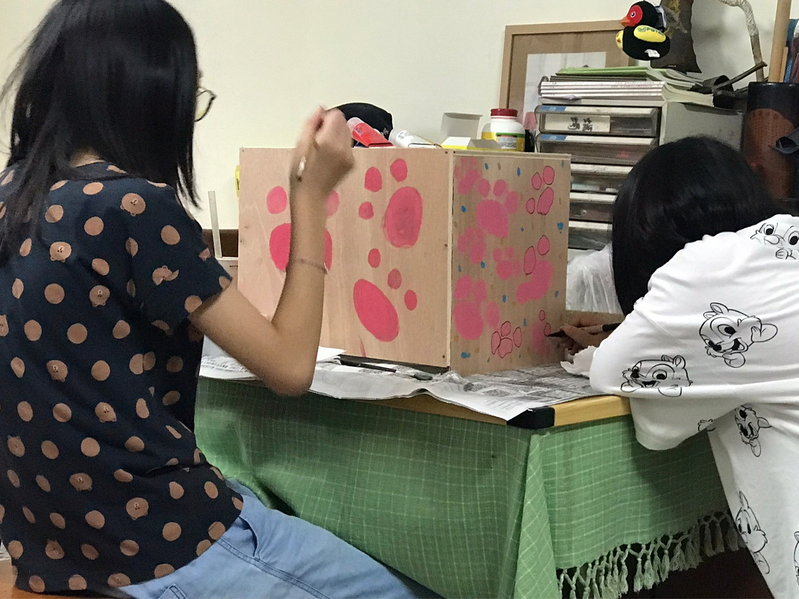
塗鴨

Slide 17
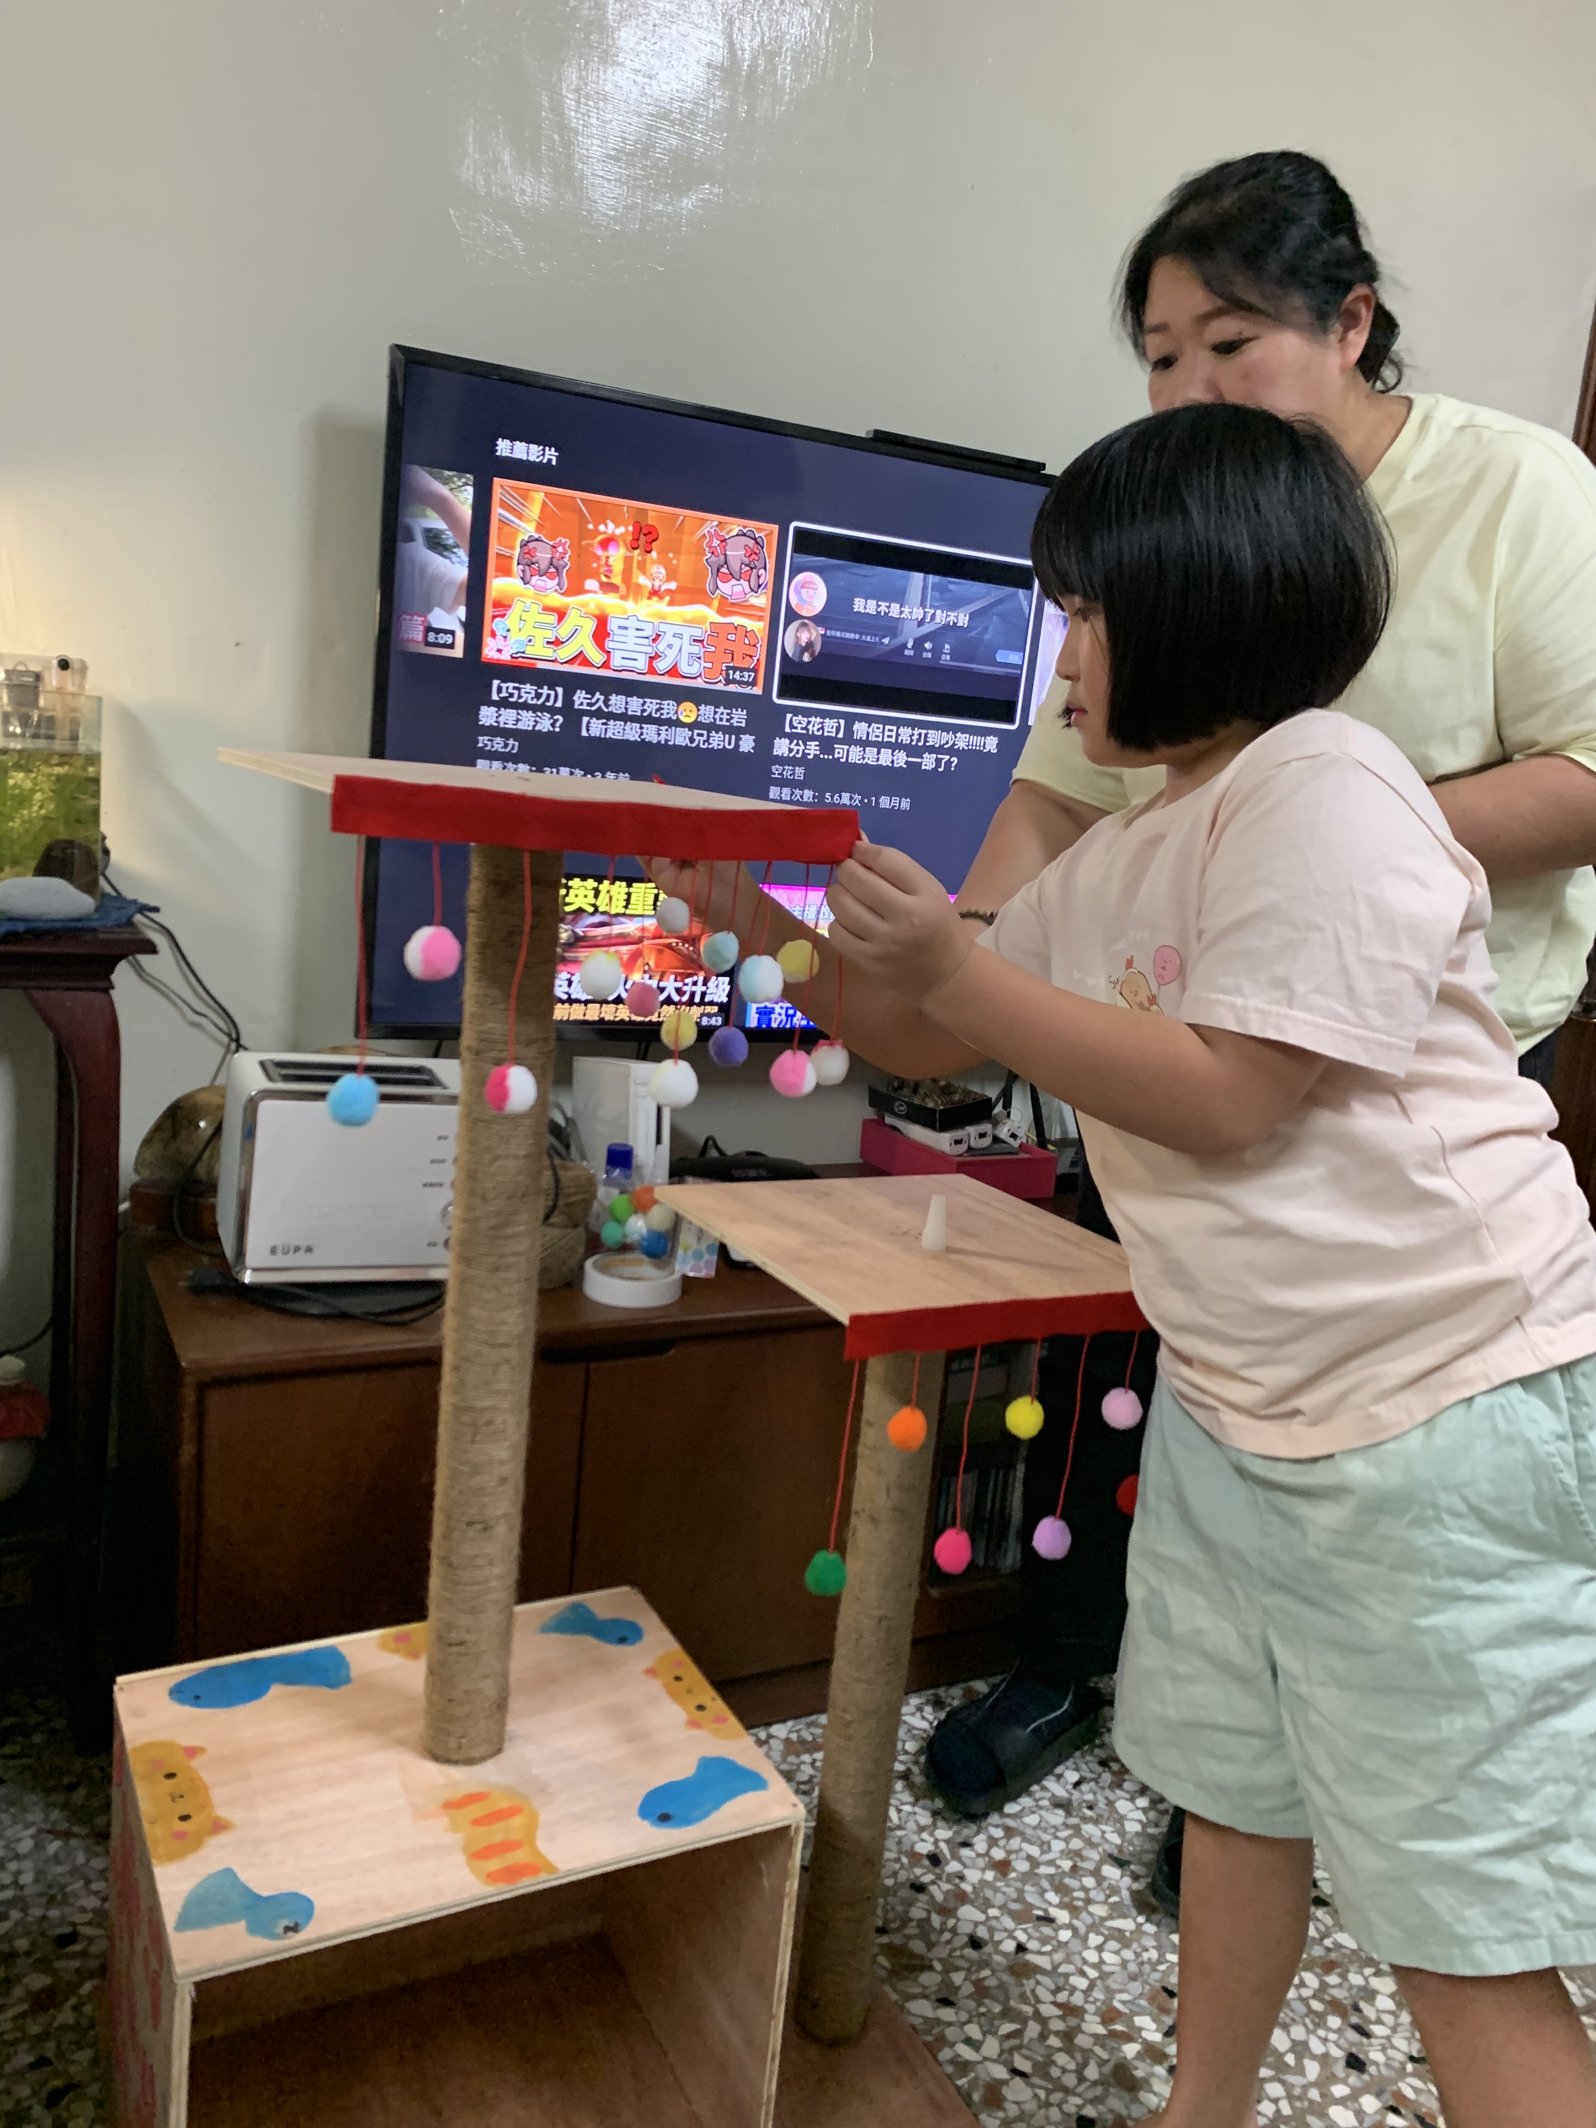
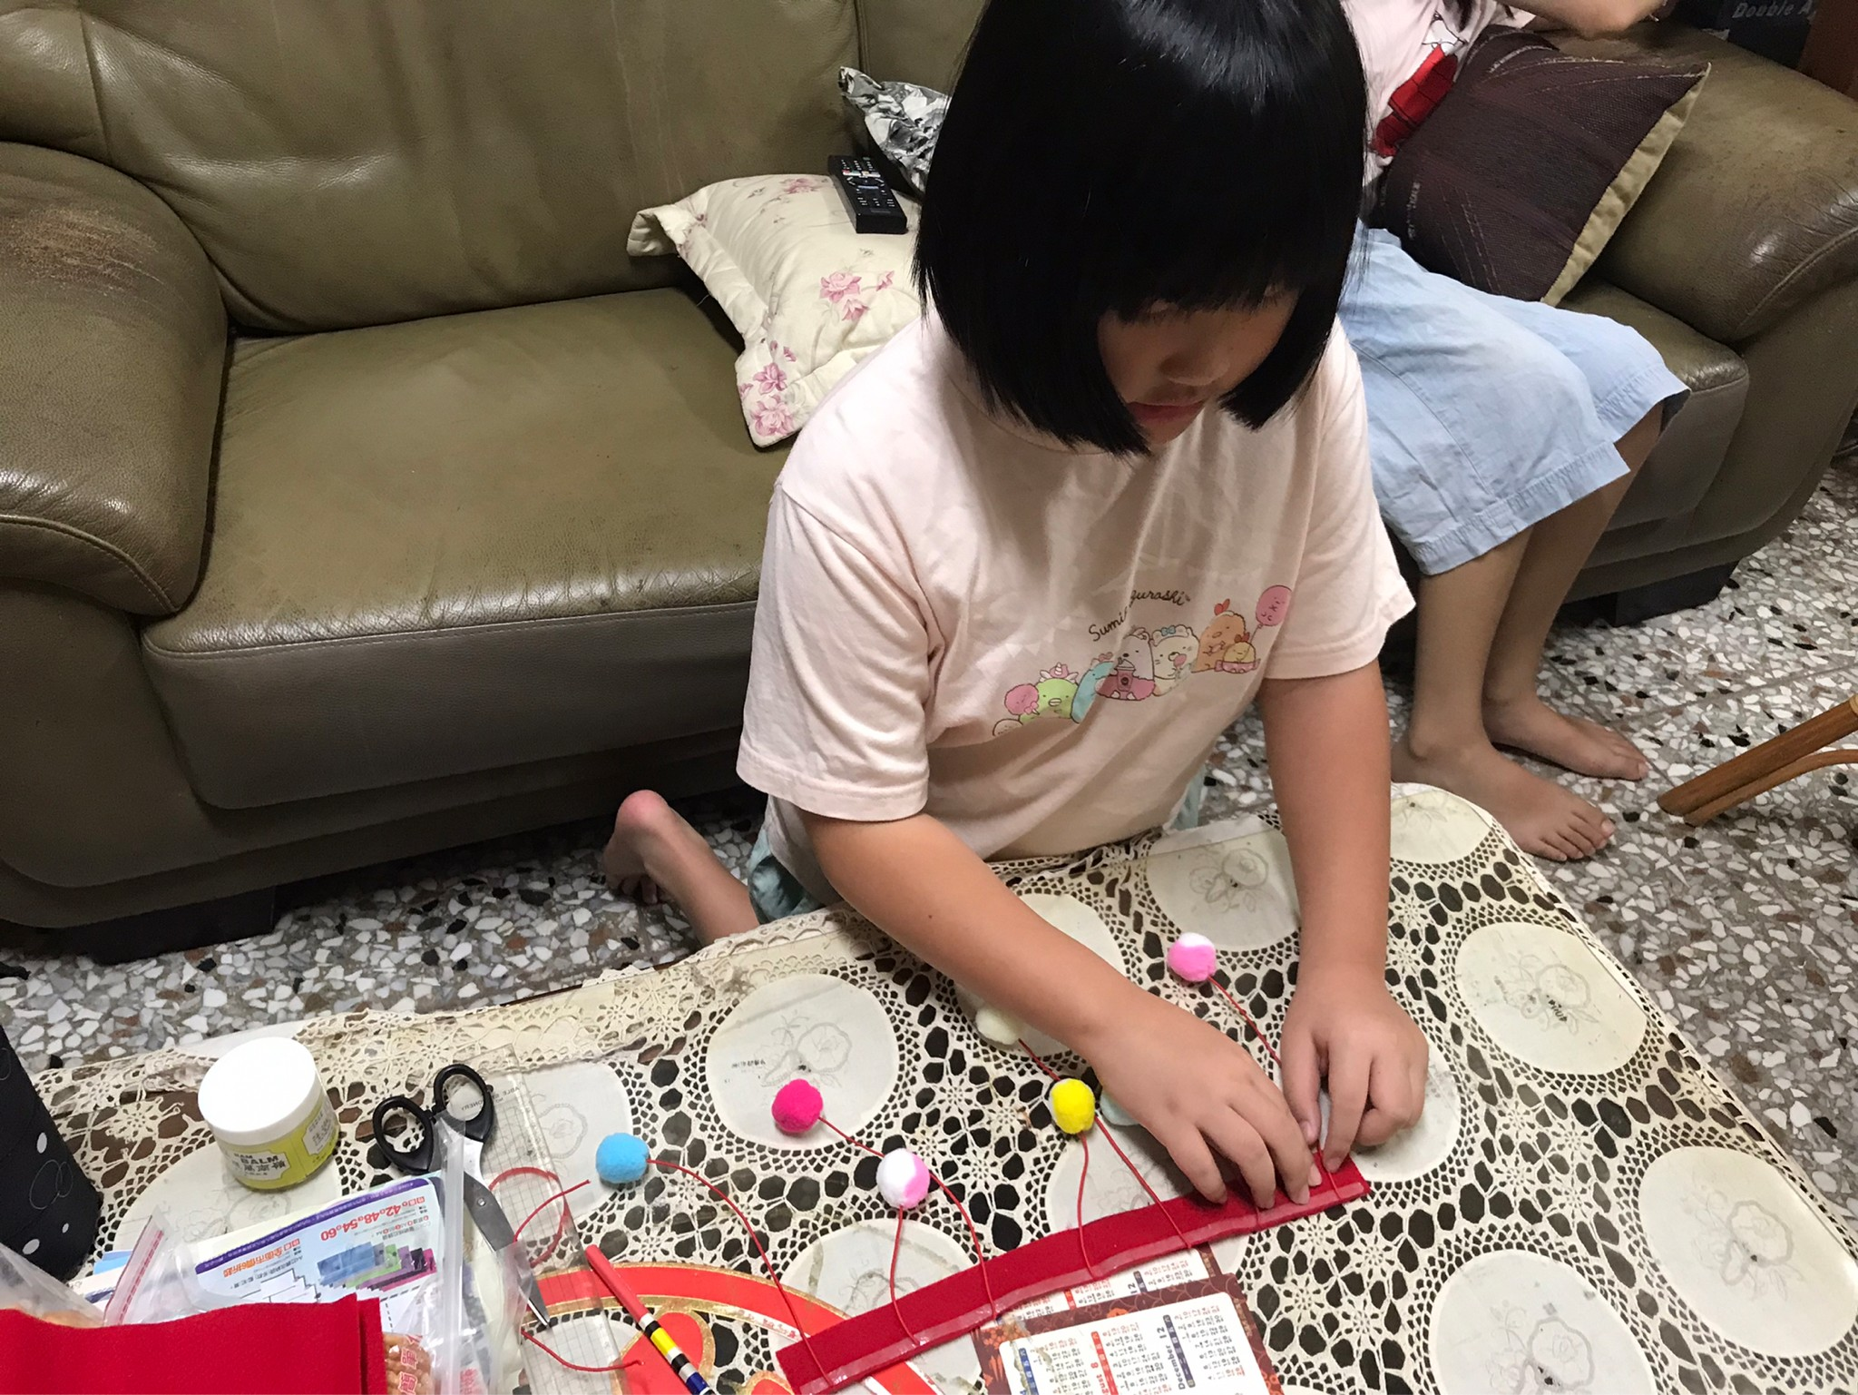
裝飾

Slide 18
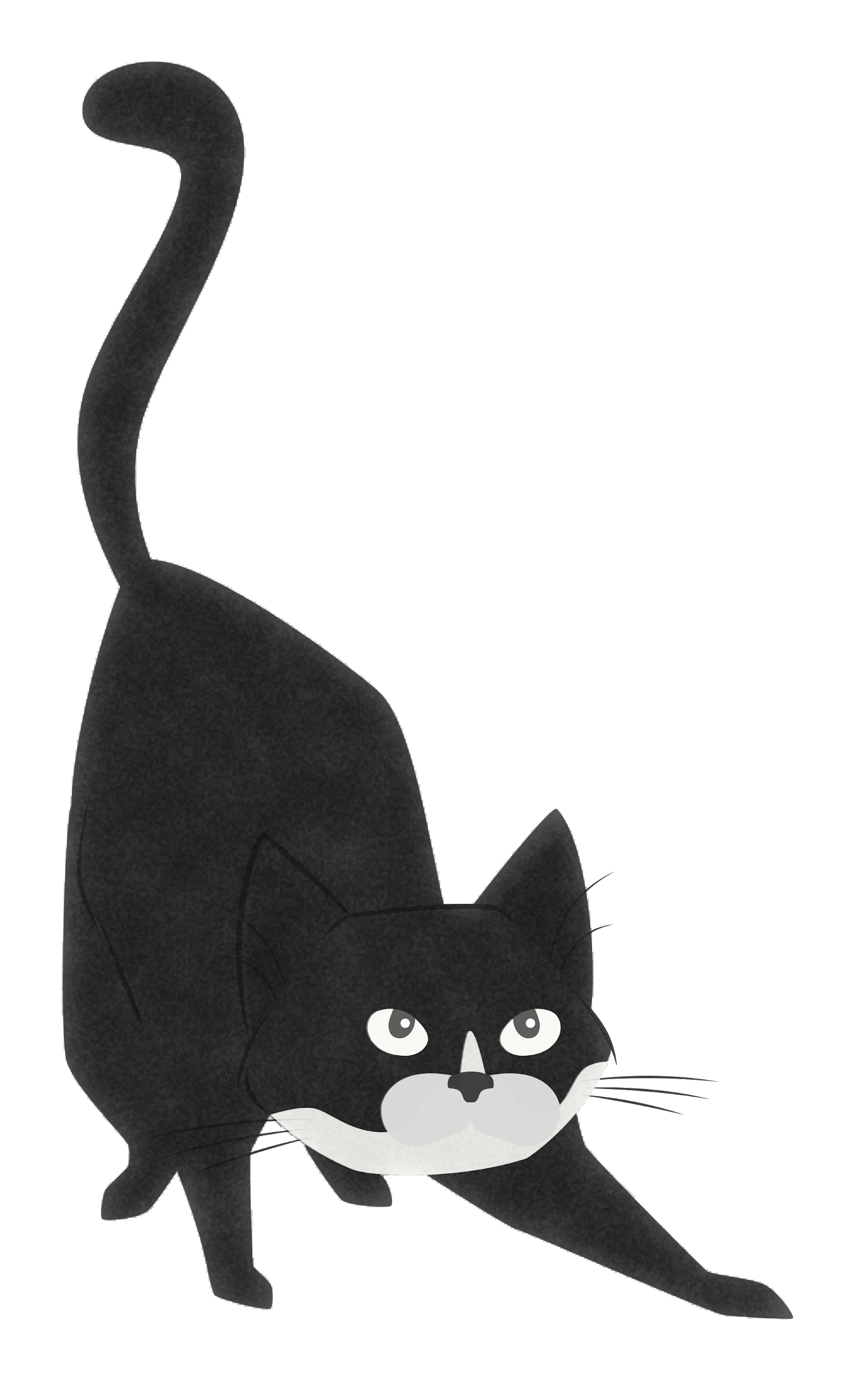
成果作品
04
大功告成

Slide 19
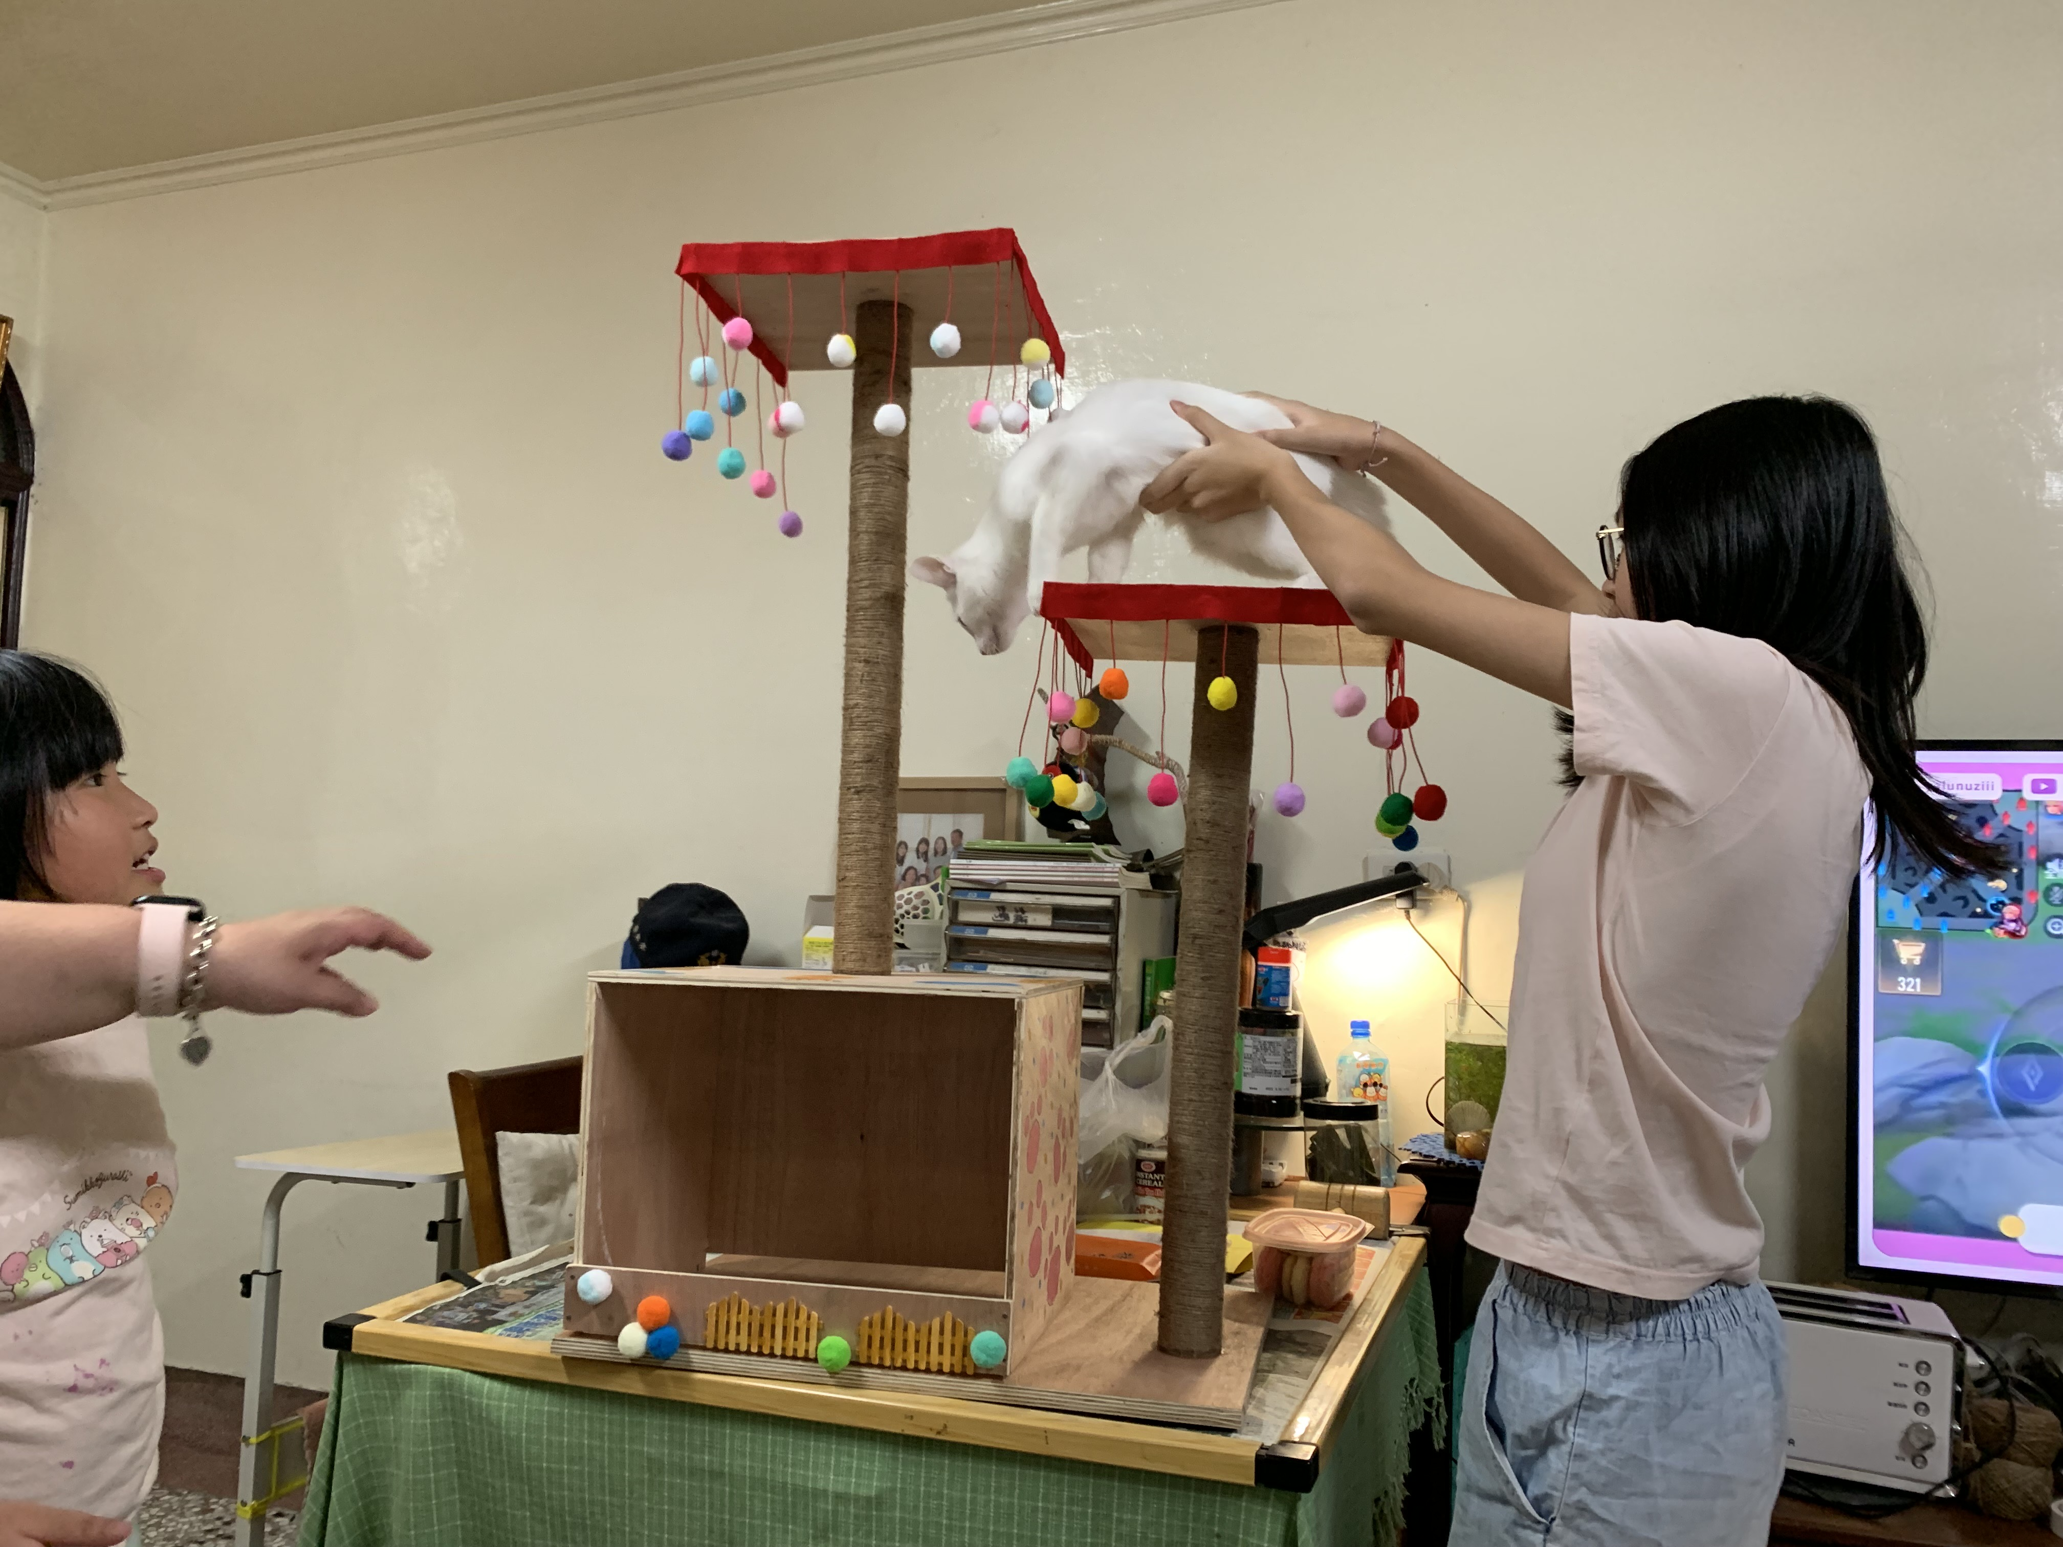
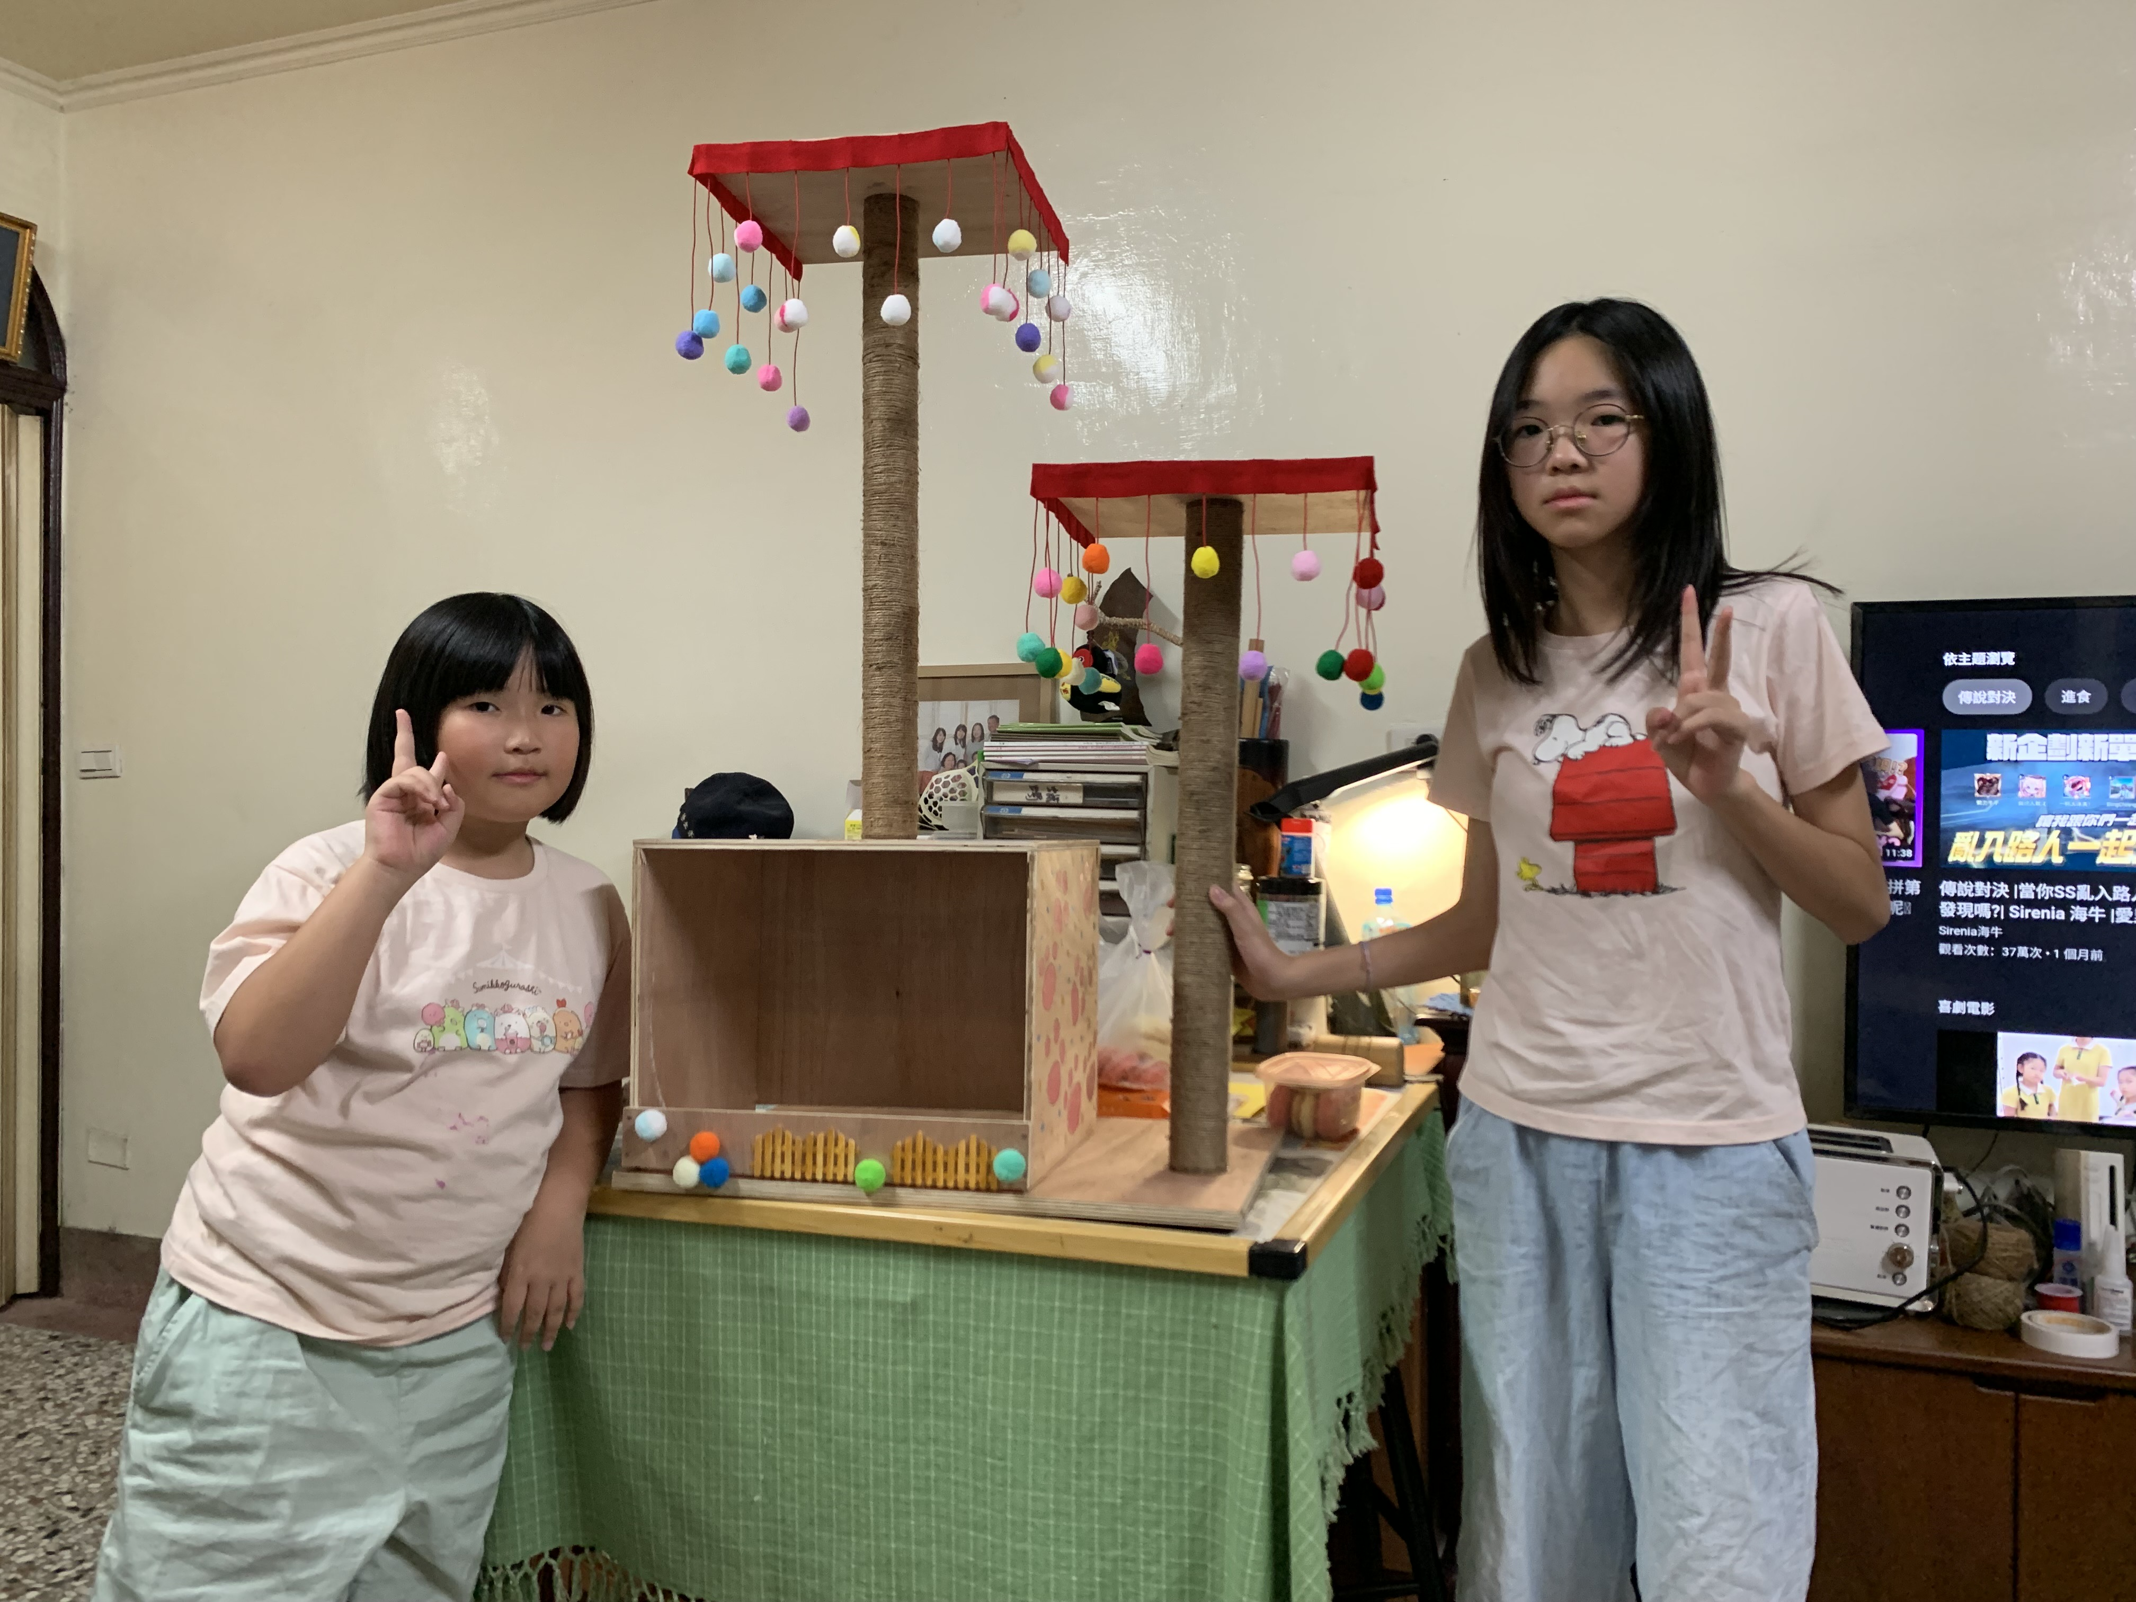
完成小咪的貓跳台
白醬你要試跳看看嗎？

Slide 20
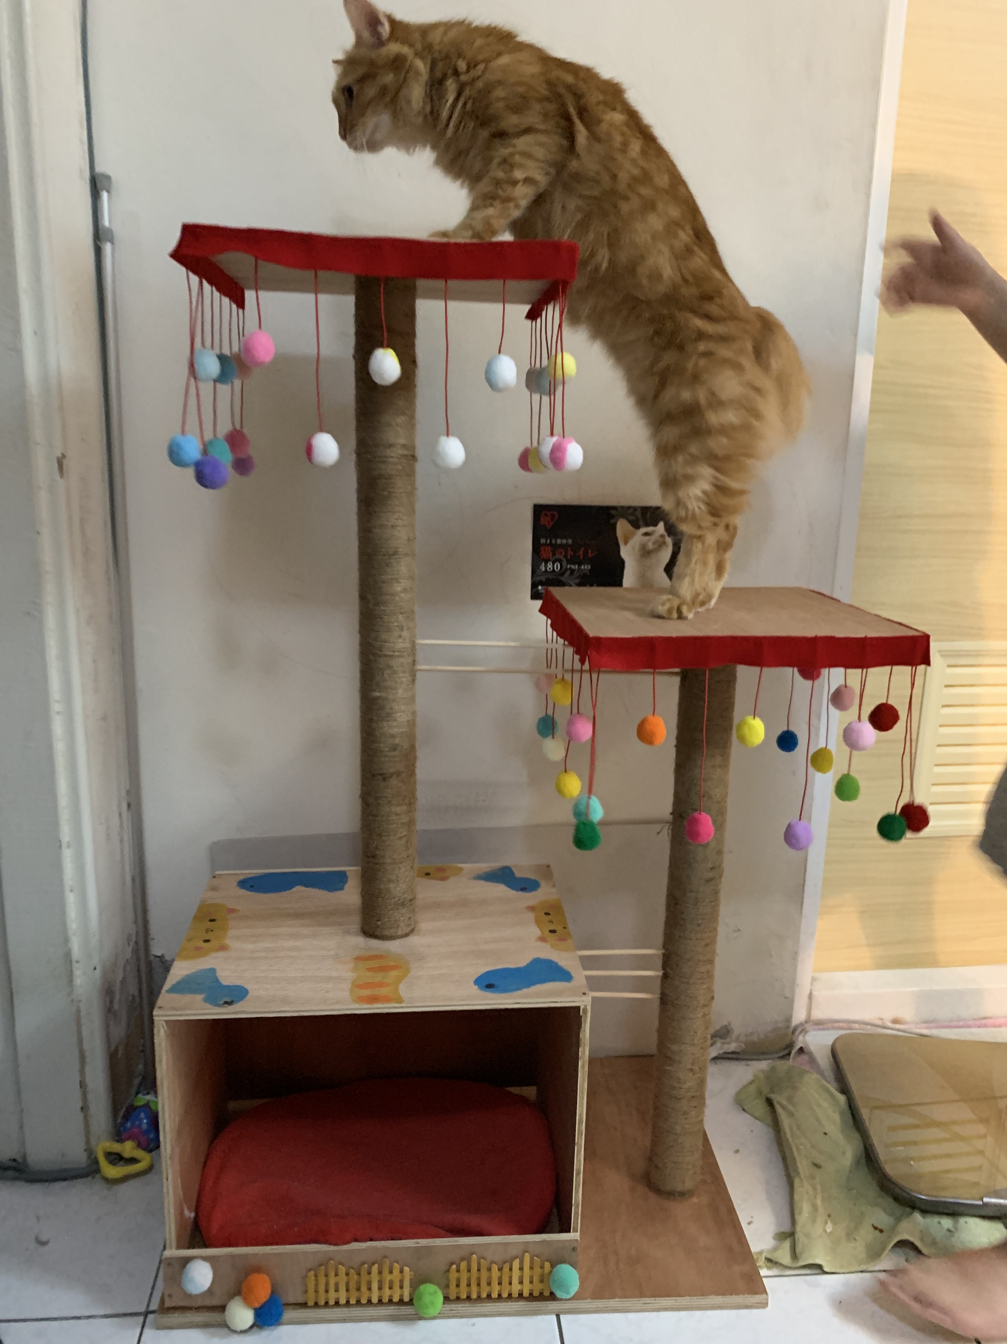
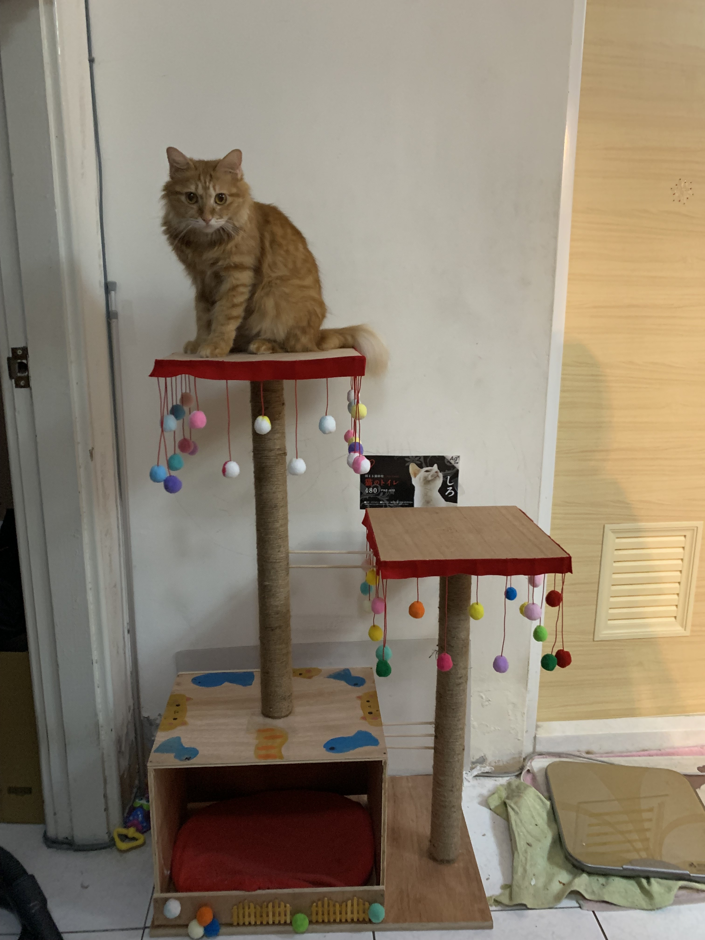
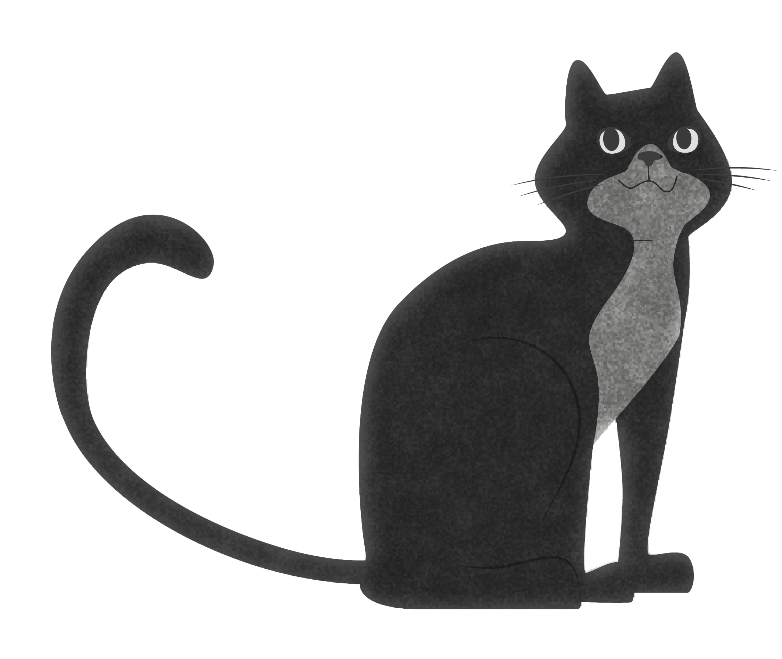
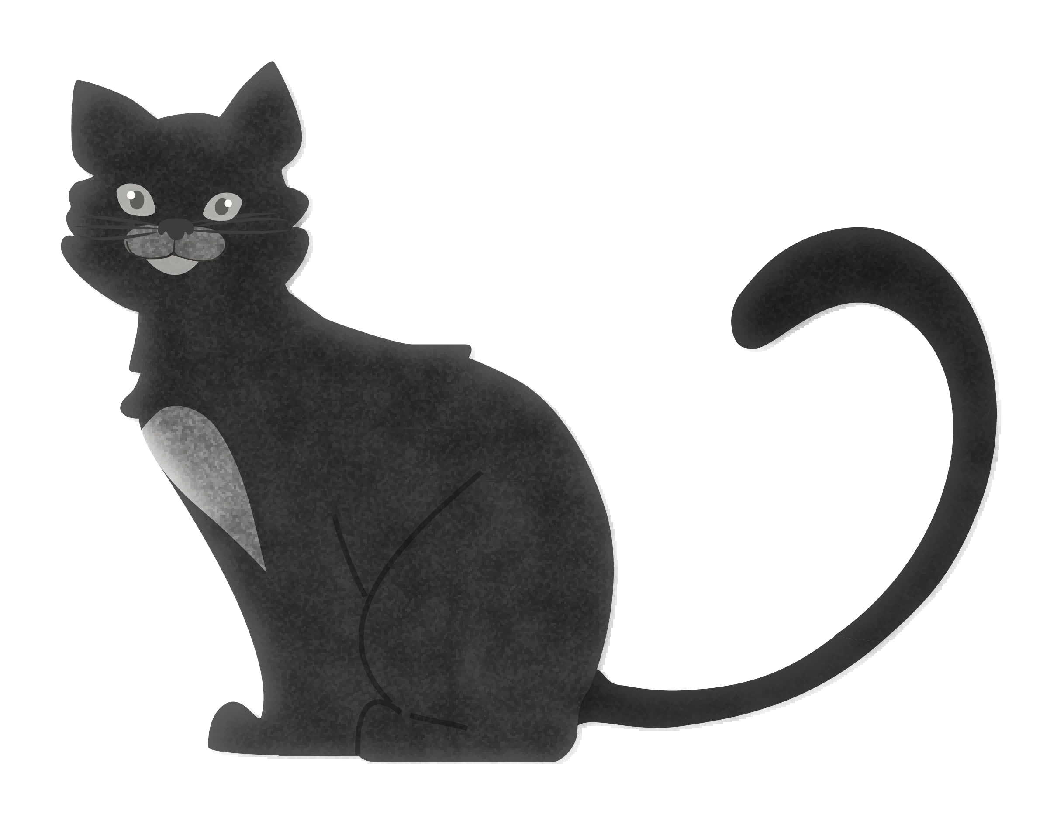
小咪希望你會喜歡屬於你的貓跳台喔！

Slide 21
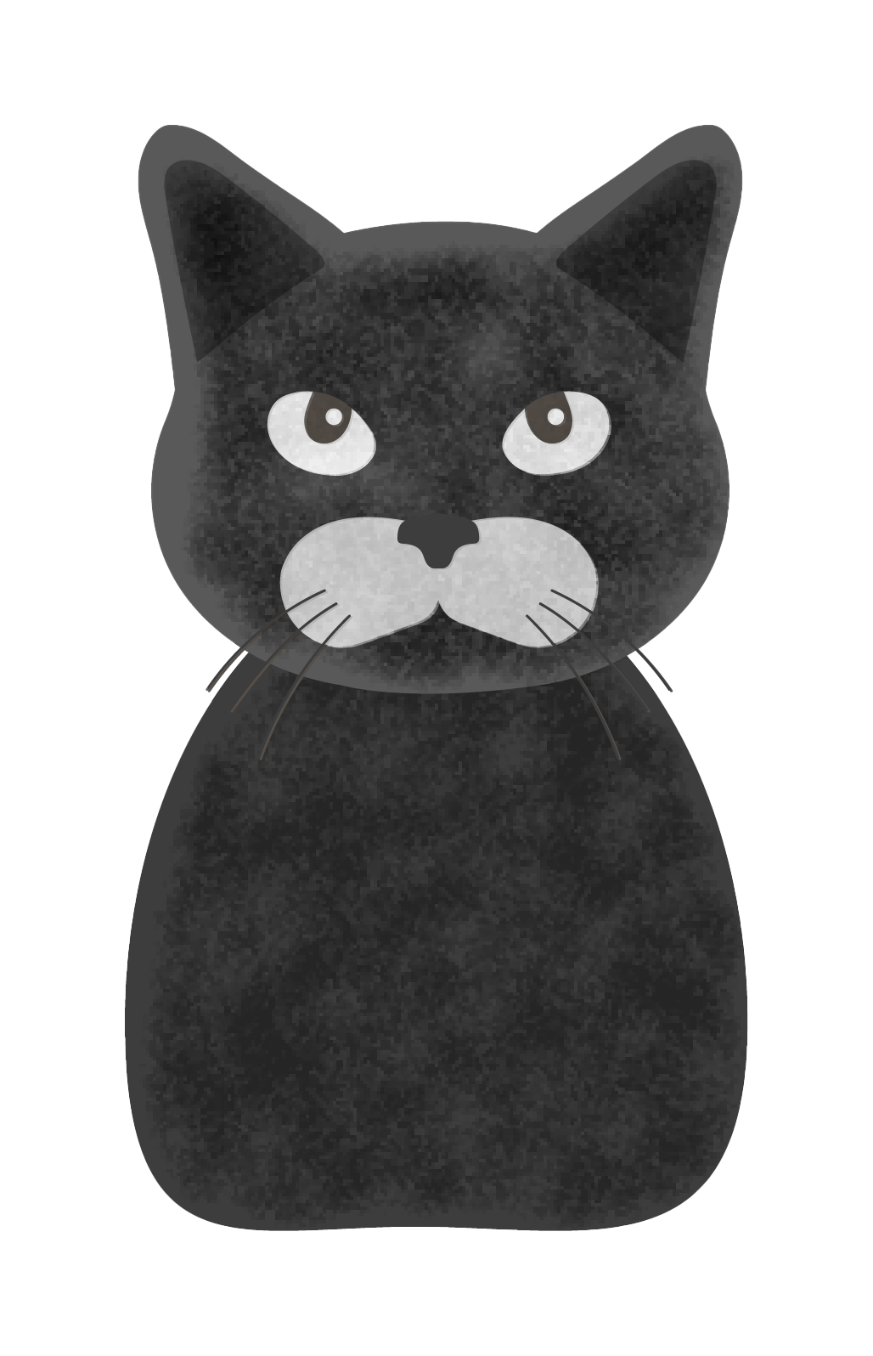
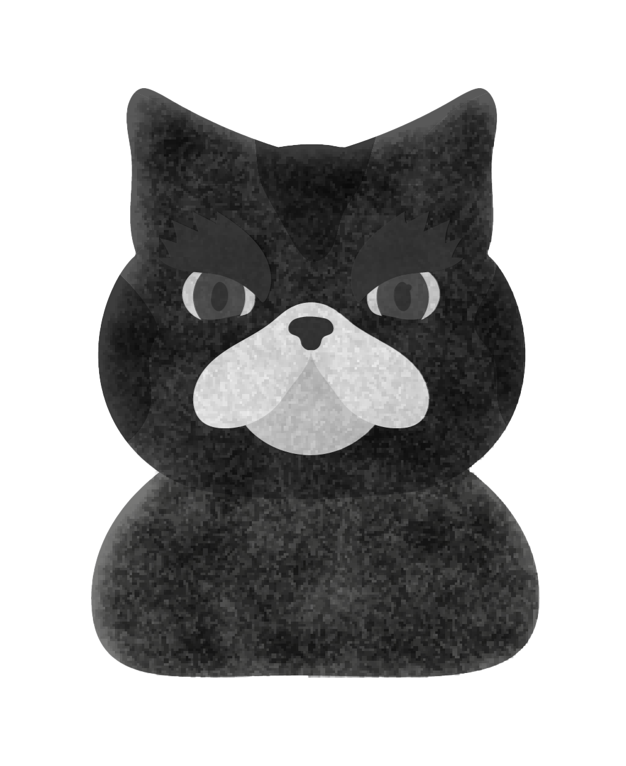
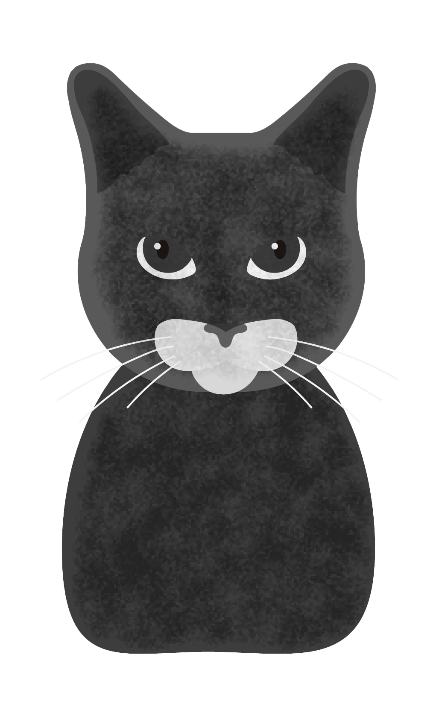
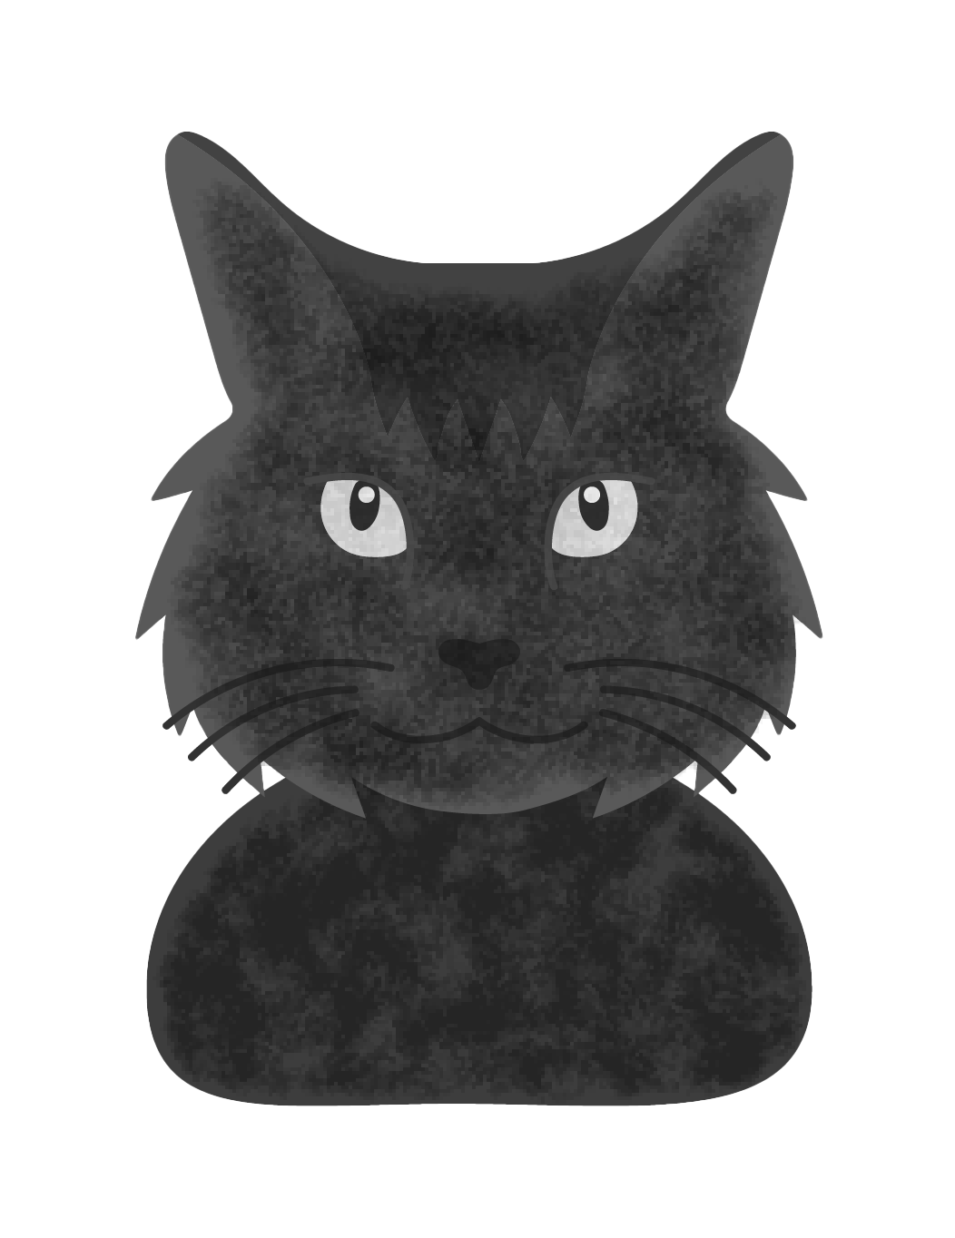
簡報完畢，謝謝大家

